Slide 1
10 MITOS Kesalahan Penelitian Computing
Romi Satria Wahono romi@romisatriawahono.net http://romisatriawahono.net 08118228331

Slide 2
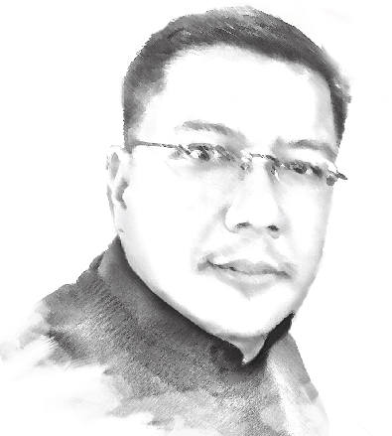
Romi Satria Wahono
SMA Taruna Nusantara Magelang (1993)
B.Eng, M.Eng and Ph.D in Software Engineering Saitama University Japan (1994-2004) Universiti Teknikal Malaysia Melaka (2014)
Core Competency in Enterprise Architecture, Software Engineering and Machine Learning
LIPI Researcher (2004-2007)
Founder and CEO:
PT Brainmatics Cipta Informatika (2005)
PT IlmuKomputerCom Braindevs Sistema (2014)
Professional Member of IEEE, ACM and PMI
IT and Research Award Winners from WSIS (United Nations), Kemdikbud, Ristekdikti, LIPI, etc
SCOPUS/ISI Indexed Q1 Journal Reviewer: Information and Software Technology, Journal of Systems and Software, Software: Practice and Experience, Empirical Software Engineering, etc
Industrial IT Certifications: TOGAF, ITIL, CCAI, CCNA, etc
Enterprise Architecture Consultant: KPK, RistekDikti, INSW, BPPT, Kemsos Kemenkeu (Itjend, DJBC, DJPK), Telkom, FIF, PLN, PJB, Pertamina EP, etc

Slide 3
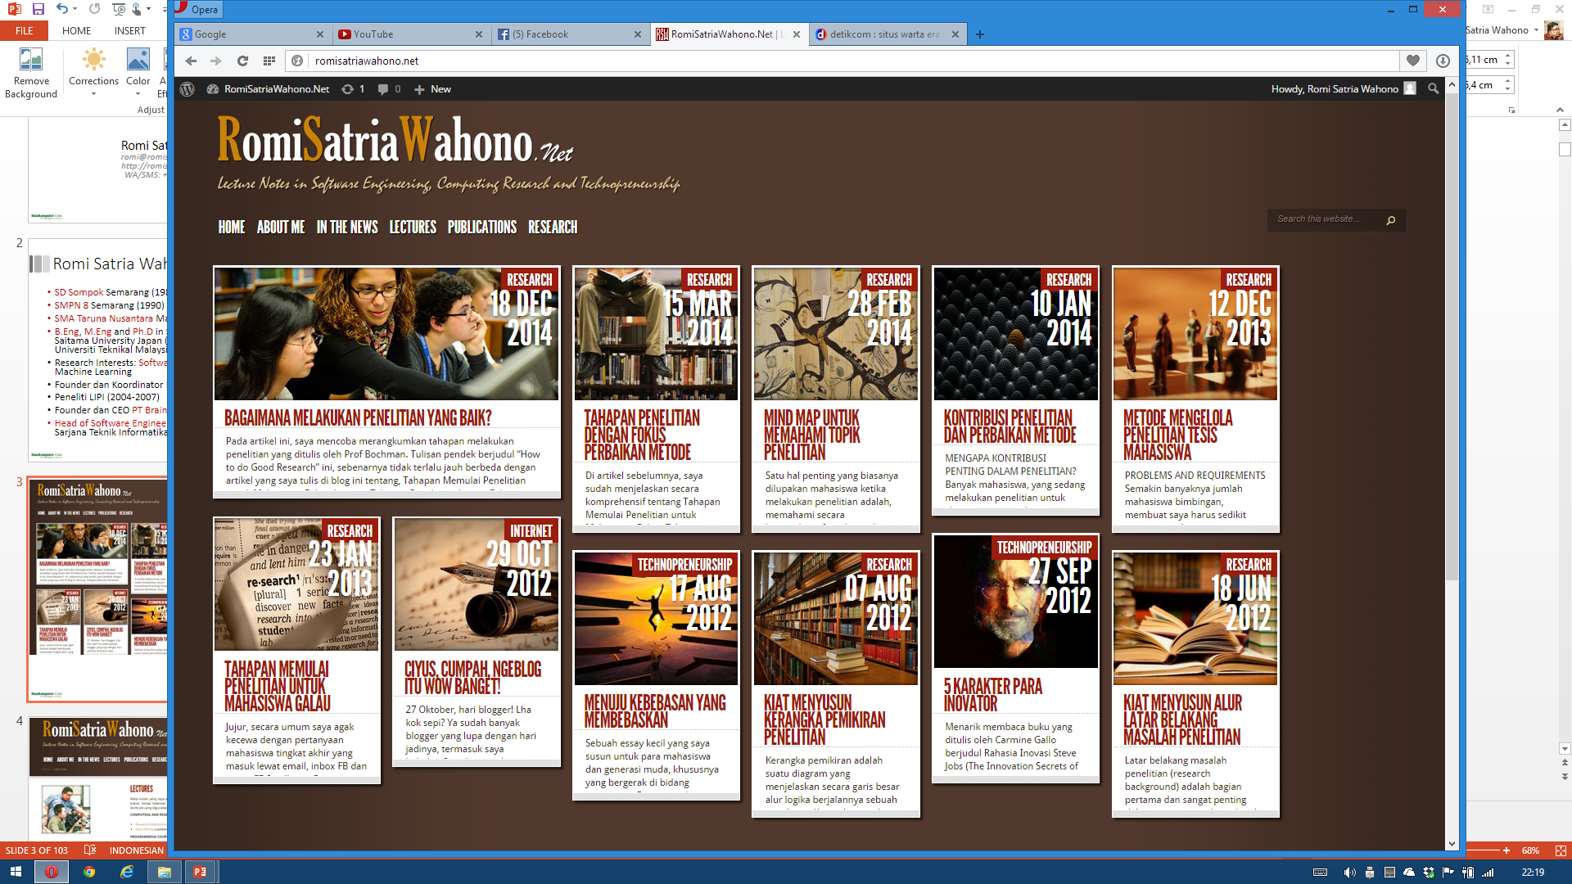
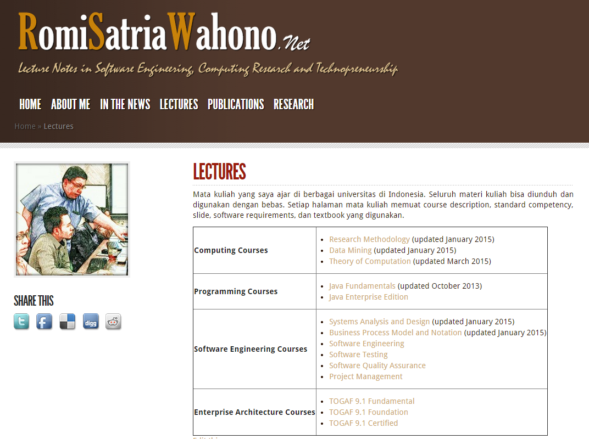
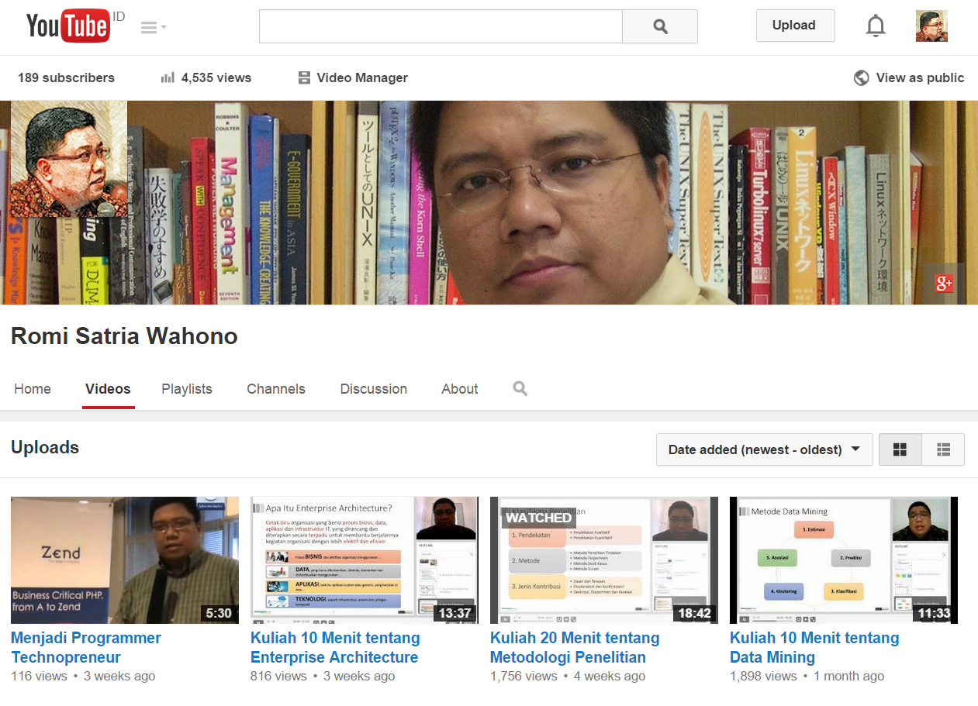

Slide 4
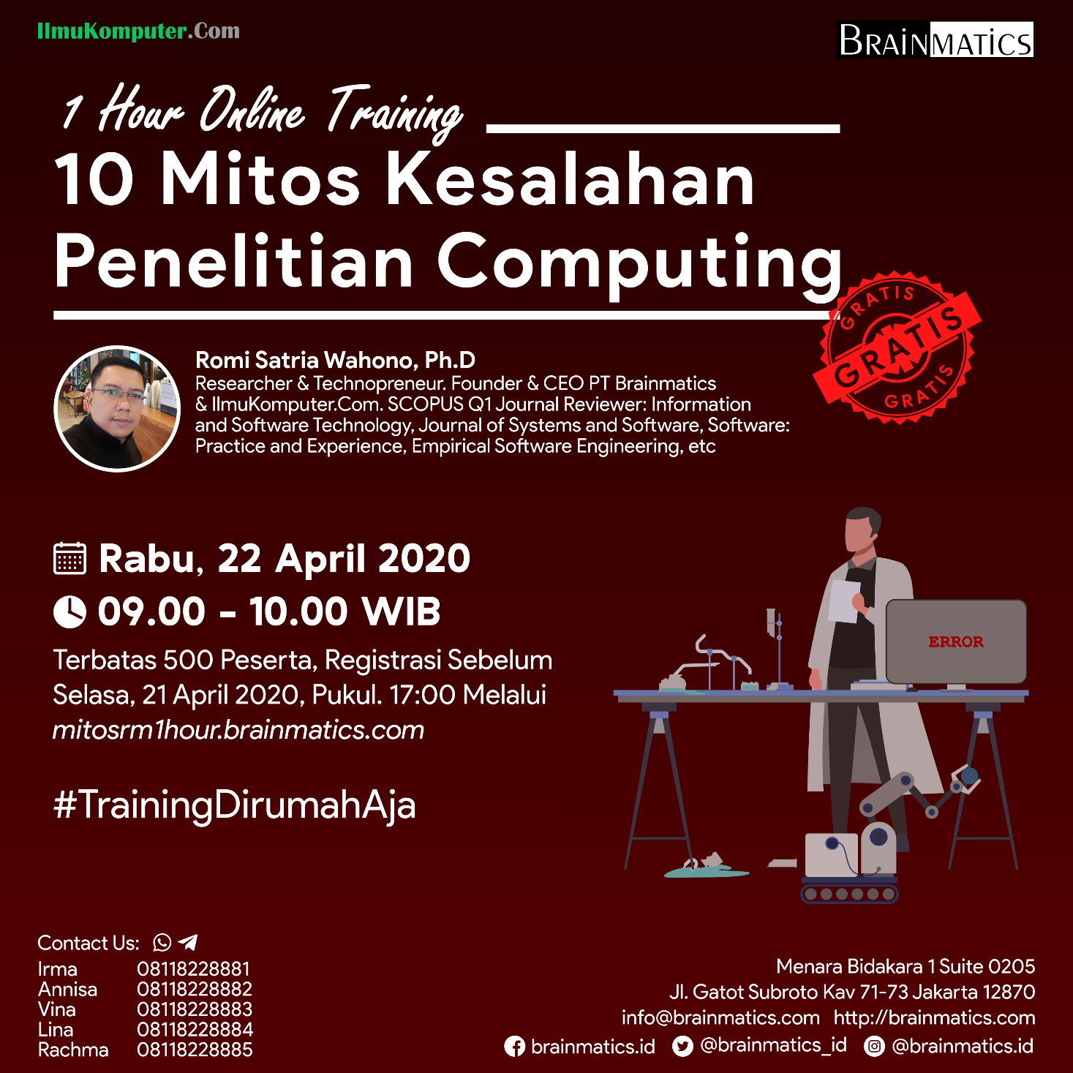
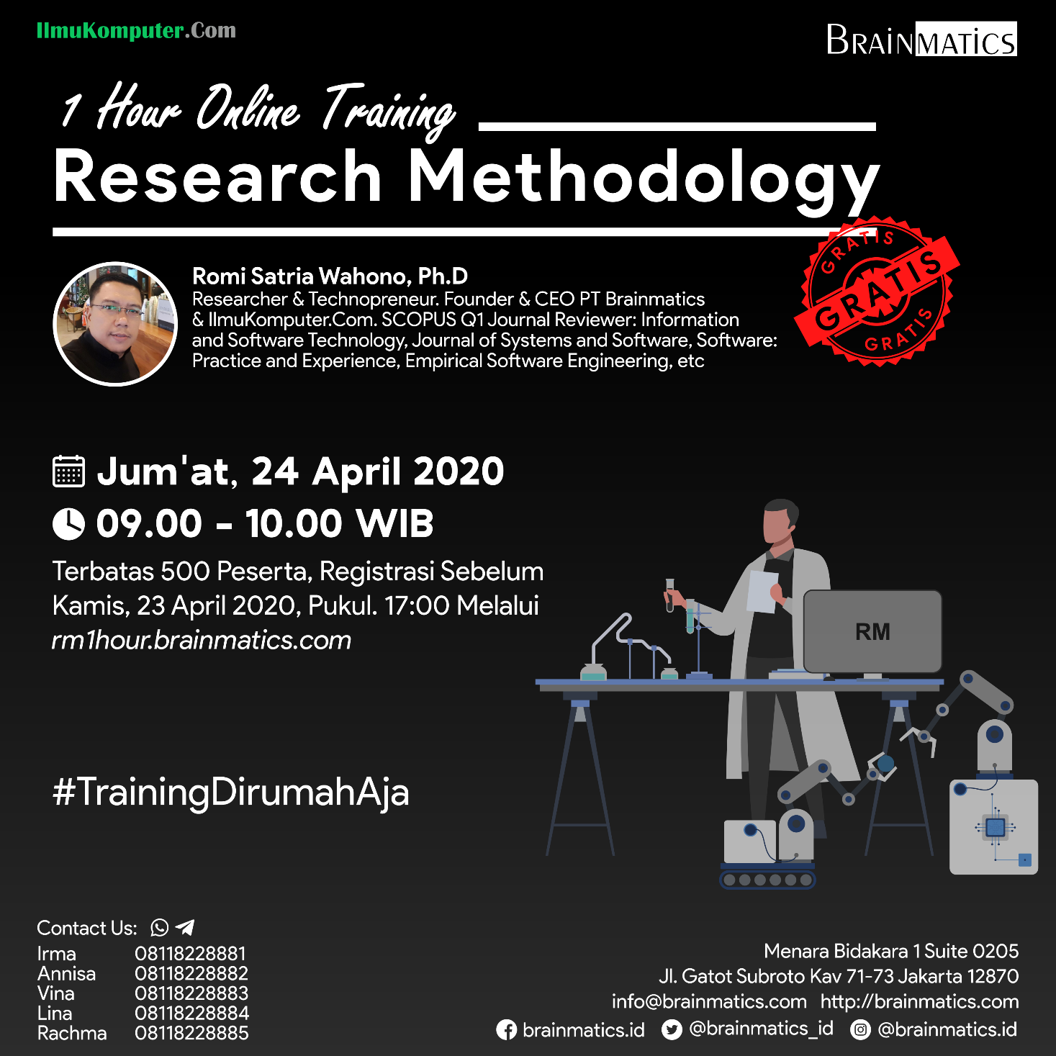
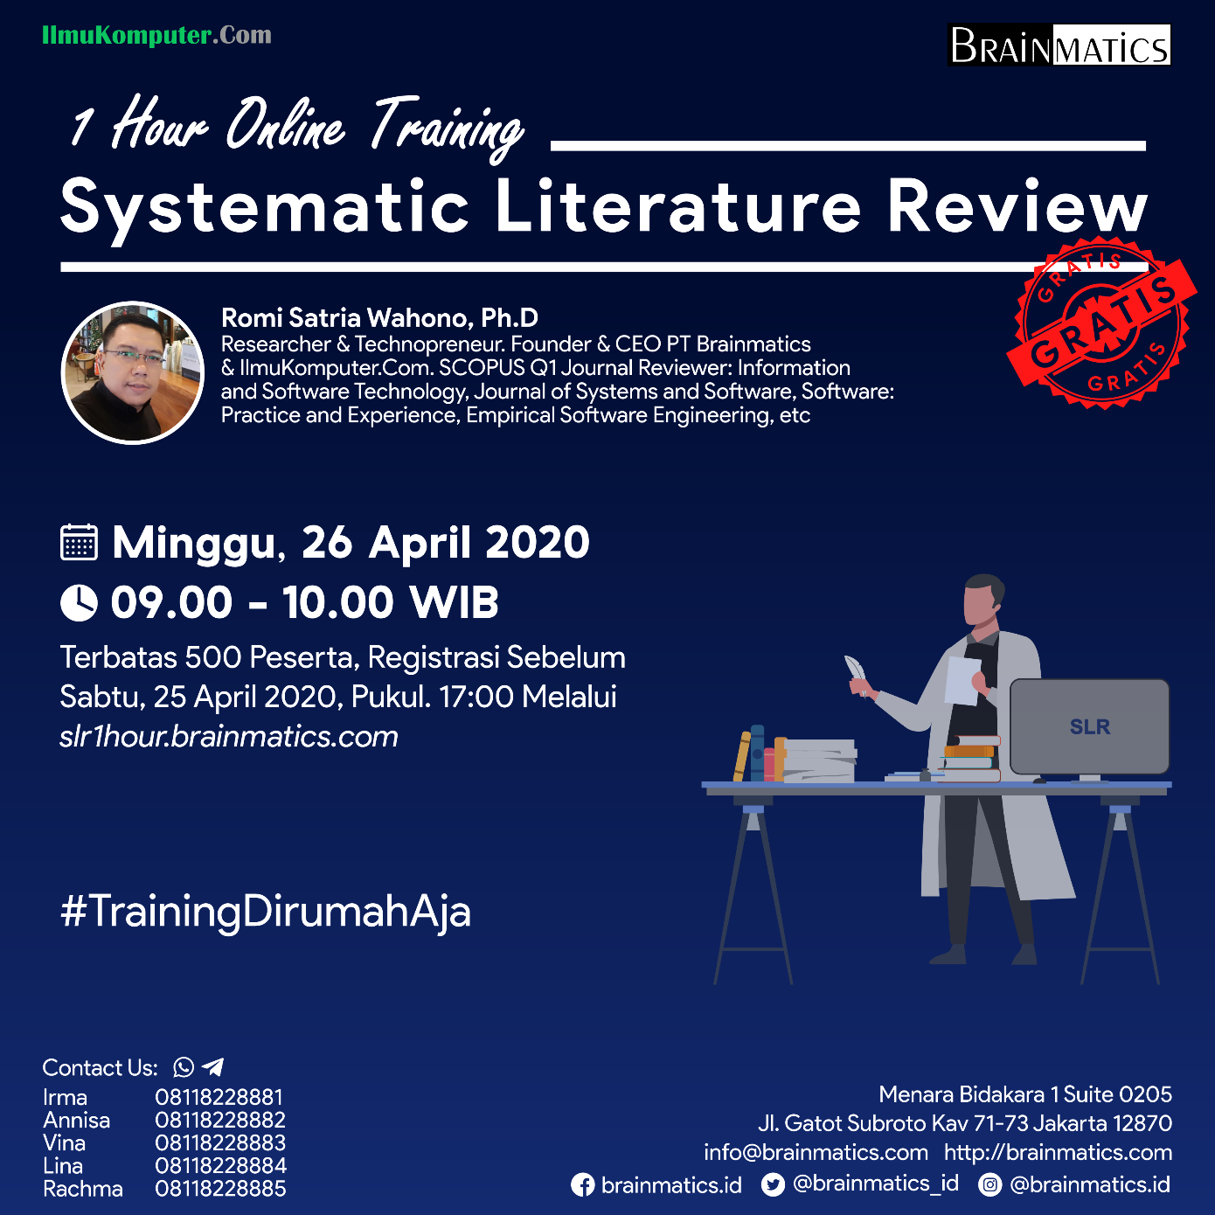

Slide 5
Research Myths
Mitos (Indonesia)
Myths (Inggris)
Mythos (Yunani)
Mythe (Belanda)
Cerita turun temurun sejak masa lampau, yang mengandung penafsiran tentang alam semesta, dan dianggap benar-benar terjadi oleh para pengikut dan penganutnya

Slide 6

MITOS 1 Penelitian Computing Harus Ada Pengembangan Software

Slide 7
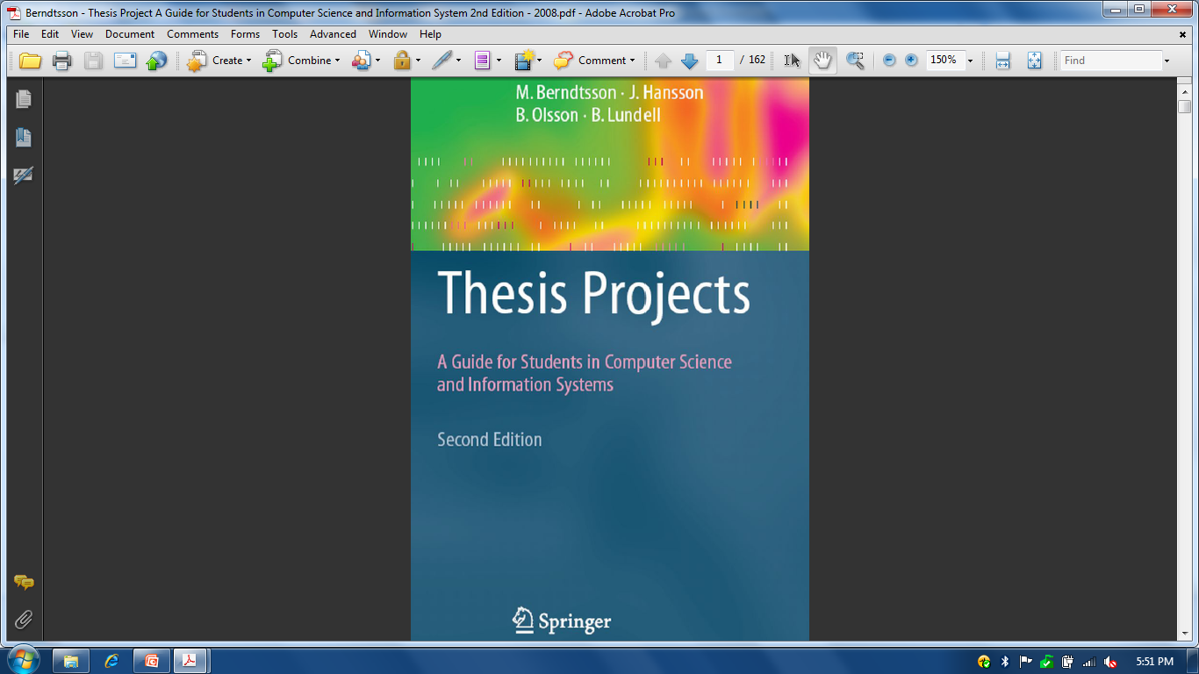
Mengapa Melakukan Penelitian?
Berangkat dari adanya masalah penelitian
yang mungkin sudah diketahui metode pemecahannya
tapi belum diketahui metode pemecahan yang lebih baik
Research (Inggris) dan recherche (Prancis)
re (kembali)
to search (mencari)
The process of exploring the unknown, studying and learning new things, building new knowledge about things that no one has understood before (Berndtsson et al., 2008)

Slide 8
Pengembangan Software vs Penelitian
Membangun software bukanlah tujuan utama penelitian, hanya testbed untuk mempermudah kita dalam mengukur hasil penelitian
Tidak ada listing code, UML atau screenshot software di paper-paper journal (SCOPUS/WoS), kecuali penelitian tentang perbaikan paradigma pemrograman, analisis design, dsb
Ketika pada penelitian kita mengusulkan perbaikan suatu algoritma (proposed method)
Bidang image processing, topik penelitian face recognition, memikirkan perbaikan metode/algoritma untuk pengenalan wajah dengan akurat/efisien
Bidang data mining, topik decision tree, memikirkan perbaikan algoritma decision tree sehingga bisa memprediksi (klasifikasi) dengan lebih akurat
Untuk mempermudah eksperimen dan evaluasi, kita menulis kode program (software) untuk menguji dan mengevaluasi performance dari algoritma yang kita usulkan

Slide 9
Penelitian Bidang Software Engineering?
Penelitian bidang software engineering bukan penelitian tentang pengembangan software yang hasil akhirnya produk software, tapi penelitian untuk perbaikan metodologi pengembangan software
Resources: Survey Papers from ScienceDirect, SpringerLink, and IEEE Explore (2011-2014)

Slide 10

MITOS 2 Tujuan Utama Penelitian adalah Adanya Kontribusi ke Masyarakat

Slide 11
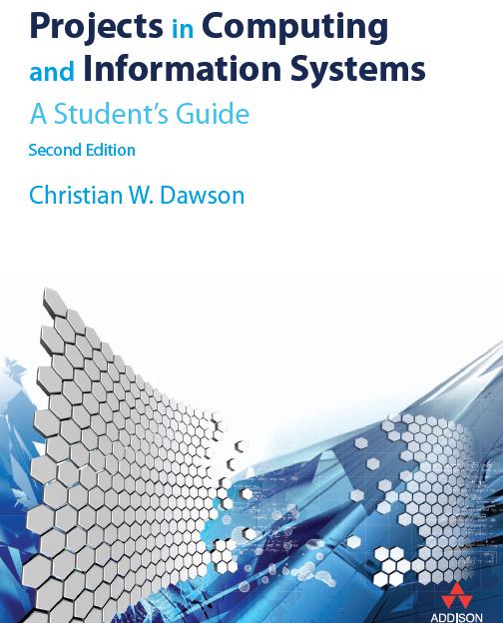
Apa Yang Dikejar di Penelitian?
Research is a considered activity, which aims to make an original contribution to knowledge
(Dawson, 2009)

Slide 12
Bentuk Kontribusi ke Pengetahuan
Kegiatan penyelidikan dan investigasi terhadap suatu masalah yang dilakukan secara berulang-ulang dan sistematis, dengan tujuan untuk menemukan atau merevisi teori, metode, fakta, dan aplikasi
(Berndtsson et al., 2008)

Slide 13
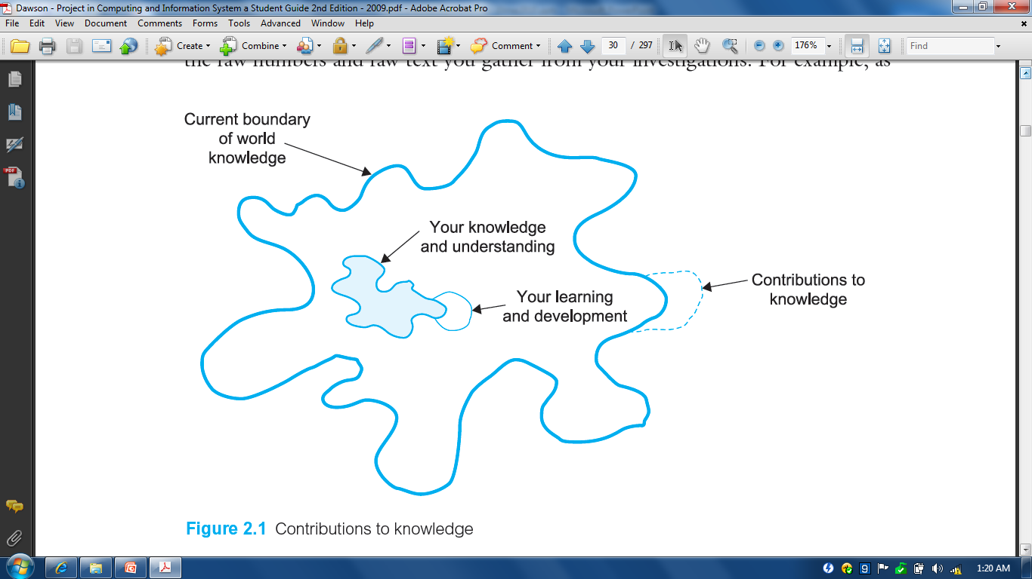
Bentuk Kontribusi ke Pengetahuan
(Dawson, 2019)

Slide 14
Bentuk Kontribusi ke Pengetahuan
Logika Fuzzy
Metode Sugeno
Metode Mamdani yang Direvisi dengan Algoritma XYZ
Metode Mamdani
Metode Tsukamoto

Slide 15
Bentuk Kontribusi ke Pengetahuan
Decision Tree
CART (Breiman ,1984)
Credal C4.5 (Mantas, 2014)
Credal DT (Abellan, 2003)
C4.5 (Quinlan, 1993)
ID3 (Quinlan, 1986)

Slide 16
Orisinalitas Penelitian
Orisinalitas pada Metode:
Memecahkan masalah yang orang lain sudah pernah mengerjakan sebelumnya, tapi dengan metode yang berbeda
Model penelitian yang kontribusi ada pada method improvement
Orisinalitas pada Masalah:
Memecahkan suatu masalah yang orang lain belum pernah mengerjakan sebelumnya
Model penelitian yang kontribusi ada pada penemuan masalah baru sebagai obyek penerapan metode
(Dawson, 2009)

Slide 17
Contoh Tema Penelitian
Algoritma Genetika untuk Penentuan Desain Bendungan yang Paling Optimal

Slide 18
Contoh Kontribusi pada Metode
Judul:
Penerapan Metode XYZ untuk Pemecahan Masalah Konvergensi Prematur pada Algoritma Genetika untuk Penentuan Desain Bendungan
Kontribusi: Menerapkan Metode XYZ yang sebelumnya tidak pernah digunakan orang untuk memecahkan masalah konvergensi premature pada Algoritma Genetika

Slide 19
Contoh Kontribusi pada Masalah
Judul:
Penerapan Algoritma Genetika untuk Penentuan Desain Bendungan dengan Tujuh Parameter
Kontribusi: Penentuan Desain Bendungan dengan Tujuh Parameter (kebanyakan peneliti menggunakan tiga parameter)

Slide 20
Contoh Kontribusi pada Masalah dan Metode
Judul:
Penerapan Metode XYZ untuk Pemecahan Masalah Konvergensi Prematur pada Algoritma Genetika untuk Penentuan Desain Bendungan dengan Tujuh Parameter
Kontribusi:
Penerapan metode XYZ untuk memecahkan masalah konvergensi premature pada algoritma genetika
Penentuan Desain Bendungan dengan Tujuh Parameter

Slide 21
Contoh Penelitian Tanpa Kontribusi
Penerapan Algoritma Genetika untuk Penentuan Desain Bendungan di Bendungan Jatiluhur
Penerapan Algoritma Genetika untuk Penentuan Desain Bendungan di Bendungan Gajah Mungkur
Penerapan Algoritma Genetika untuk Penentuan Desain Bendungan di Bendungan Karang Kates
* banyak peneliti computing di Indonesia yang terjebak dengan penelitian tanpa kontribusi dan hanya mengganti obyek tempat, akhirnya ditolak ketika publikasi ke journal internasional terindeks

Slide 22




Penelitian Yang Memiliki Kontribusi?
Penerapan algoritma genetika untuk penjadwalan mata kuliah
Penerapan algoritma genetika berbasis guided local search strategies untuk penjadwalan mata kuliah (Yang, 2011)
Penerapan algoritma C4.5 untuk penentuan kelulusan mahasiswa tepat waktu: Studi Kasus STMIK XYZ
Penerapan algoritma C4.5 dengan penghitungan entropi berbasis metode ABC untuk penentuan kelulusan mahasiswa tepat waktu
Hanya penelitian dengan kontribusi ke pengetahuan yang bisa menembus jurnal-jurnal internasional terindeks

Slide 23



Penelitian Yang Memiliki Kontribusi?
No | Judul
1 | Penerapan Neural Network untuk Prediksi Harga Saham pada Perusahaan ABC
2 | Pemilihan Arsitektur Jaringan pada Neural Network Secara Otomatis dengan Menggunakan Algoritma Semut
3 | Modifikasi Penghitungan Gain dan Entropi untuk Peningkatan Akurasi pada Algoritma C4.5
4 | Penerapan Framework TOGAF untuk Pengembangan Enterprise Architecture pada Organisasi ABC
5 | Penerapan Framework TOGAF yang Dimodifikasi untuk Pengembangan Enterprise Architecture pada Perusahaan Skala Kecil dan Menengah
6 | Penerapan COBIT untuk Tata Kelola Organisasi ABC
7 | Integrasi COBIT dan TOGAF untuk Tata Kelola Organisasi ABC yang Lebih Komprehensif
8 | Penerapan algoritma genetika untuk penjadwalan mata kuliah: Studi Kasus STMIK ABC

Slide 24
Komparasi Level Penelitian D3/D4 vs S1 vs S2 vs S3
Aspek | Tugas Akhir (D3/D4) | Skripsi (S1) | Tesis (S2) | Disertasi (S3)
Level Kontribusi | Penguasaan Kemampuan Teknis | Pengujian Teori | Pengembangan Teori | Penemuan Teori Baru
Bentuk Kontribusi | Implementasi dan pengembangan | Implementasi dan pengembangan | Perbaikan Secara Inkremental dan Terus Menerus | Substansial dan Invention
Target Publikasi | - | Domestic Conference | International Conference | International Journal

Slide 25
Komparasi Penelitian D3/D4 vs S1 vs S2 vs S3
D3/D4:
Pengembangan Sistem Informasi Rumah Sakit untuk Rumah Sakit “Suka Sembuh”
Karakter: menguasai skill teknis (programming, networking, dsb)
S1:
Sistem Cerdas Berbasis Neural Network untuk Prediksi Harga Saham
Karakter: menguji teori, dan terapkan dalam code (software)
S2/S3:
Penerapan Algoritma Genetika untuk Pemilihan Arsitektur Jaringan Secara Otomatis pada Neural Network untuk Prediksi Harga Saham
Karakter: mengembangkan teori (perbaikan metode), ada kontribusi ke pengetahuan

Slide 26
Kontribusi ke Pengetahuan vs Kontribusi ke Masyarakat
Kontribusi ke masyarakat tidak secara langsung bisa diukur, karena itu tidak dimasukkan ke tujuan penelitian, tapi ke manfaat penelitian

Slide 27
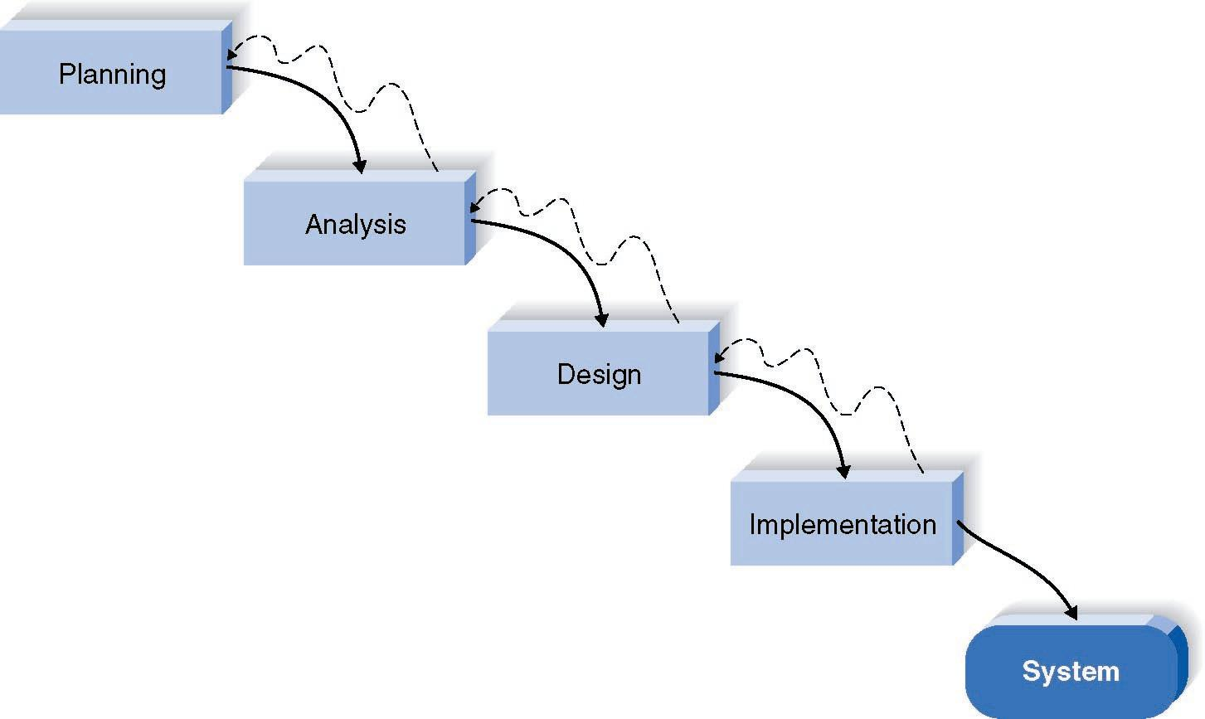
MITOS 3 Waterfall adalah Metode Penelitian yang Saya Gunakan

Slide 28

Metode Penelitian
Penelitian Tindakan
Studi berupa monitoring dan pencatatan penerapan sesuatu oleh peneliti secara hati-hati, yang tujuannya untuk memecahkan masalah dan mengubah situasi (Herbert, 1990)
Penelitian Tindakan Kelas (PTK) di bidang Pendidikan
Eksperimen
Investigasi hubungan sebab akibat dengan menggunakan ujicoba yang dikontrol oleh peneliti
Melibatkan pengembangan dan evaluasi
Penelitian bidang Science dan Teknik
Studi Kasus
Eksplorasi satu situasi secara mendalam dan hati hati (Cornford and Smithson, 2006)
Penelitian bidang Sosial, Ekonomi, Politik
Survei
Pengumpulan data dari populasi yang bisa diukur, dengan cara yang ekonomis (Saunders et al., 2007)
Melibatkan penggunaan kuesioner dan interview
(Dawson, 2009)

Slide 29
Metodologi Pengembangan Software
More Prescriptive/ Documentation
More Adaptive/ Communication
Structured Design (SD)
Waterfall method
Parallel development
Rapid Application Development (RAD)
Phased Development
Prototyping
Agile Development
Extreme Programming (XP)
Scrum
(Dennis, 2012)

Slide 30
1. SD: Waterfall Method
Pros | Cons
Identifies systems requirements long before programming Begins, it minimizes change to the requirements as the project proceed (mature) | Design must be specified on paper before programming begins
 | Long time between system proposal and delivery of new system
 | Rework is very hard

Slide 31
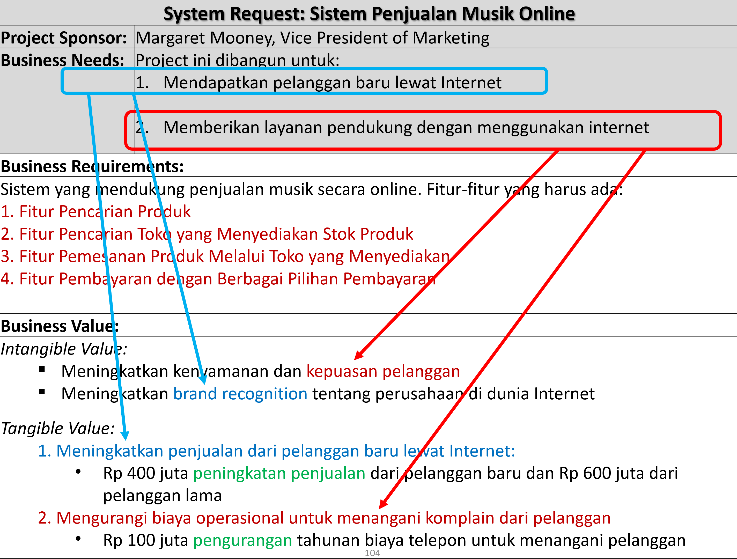
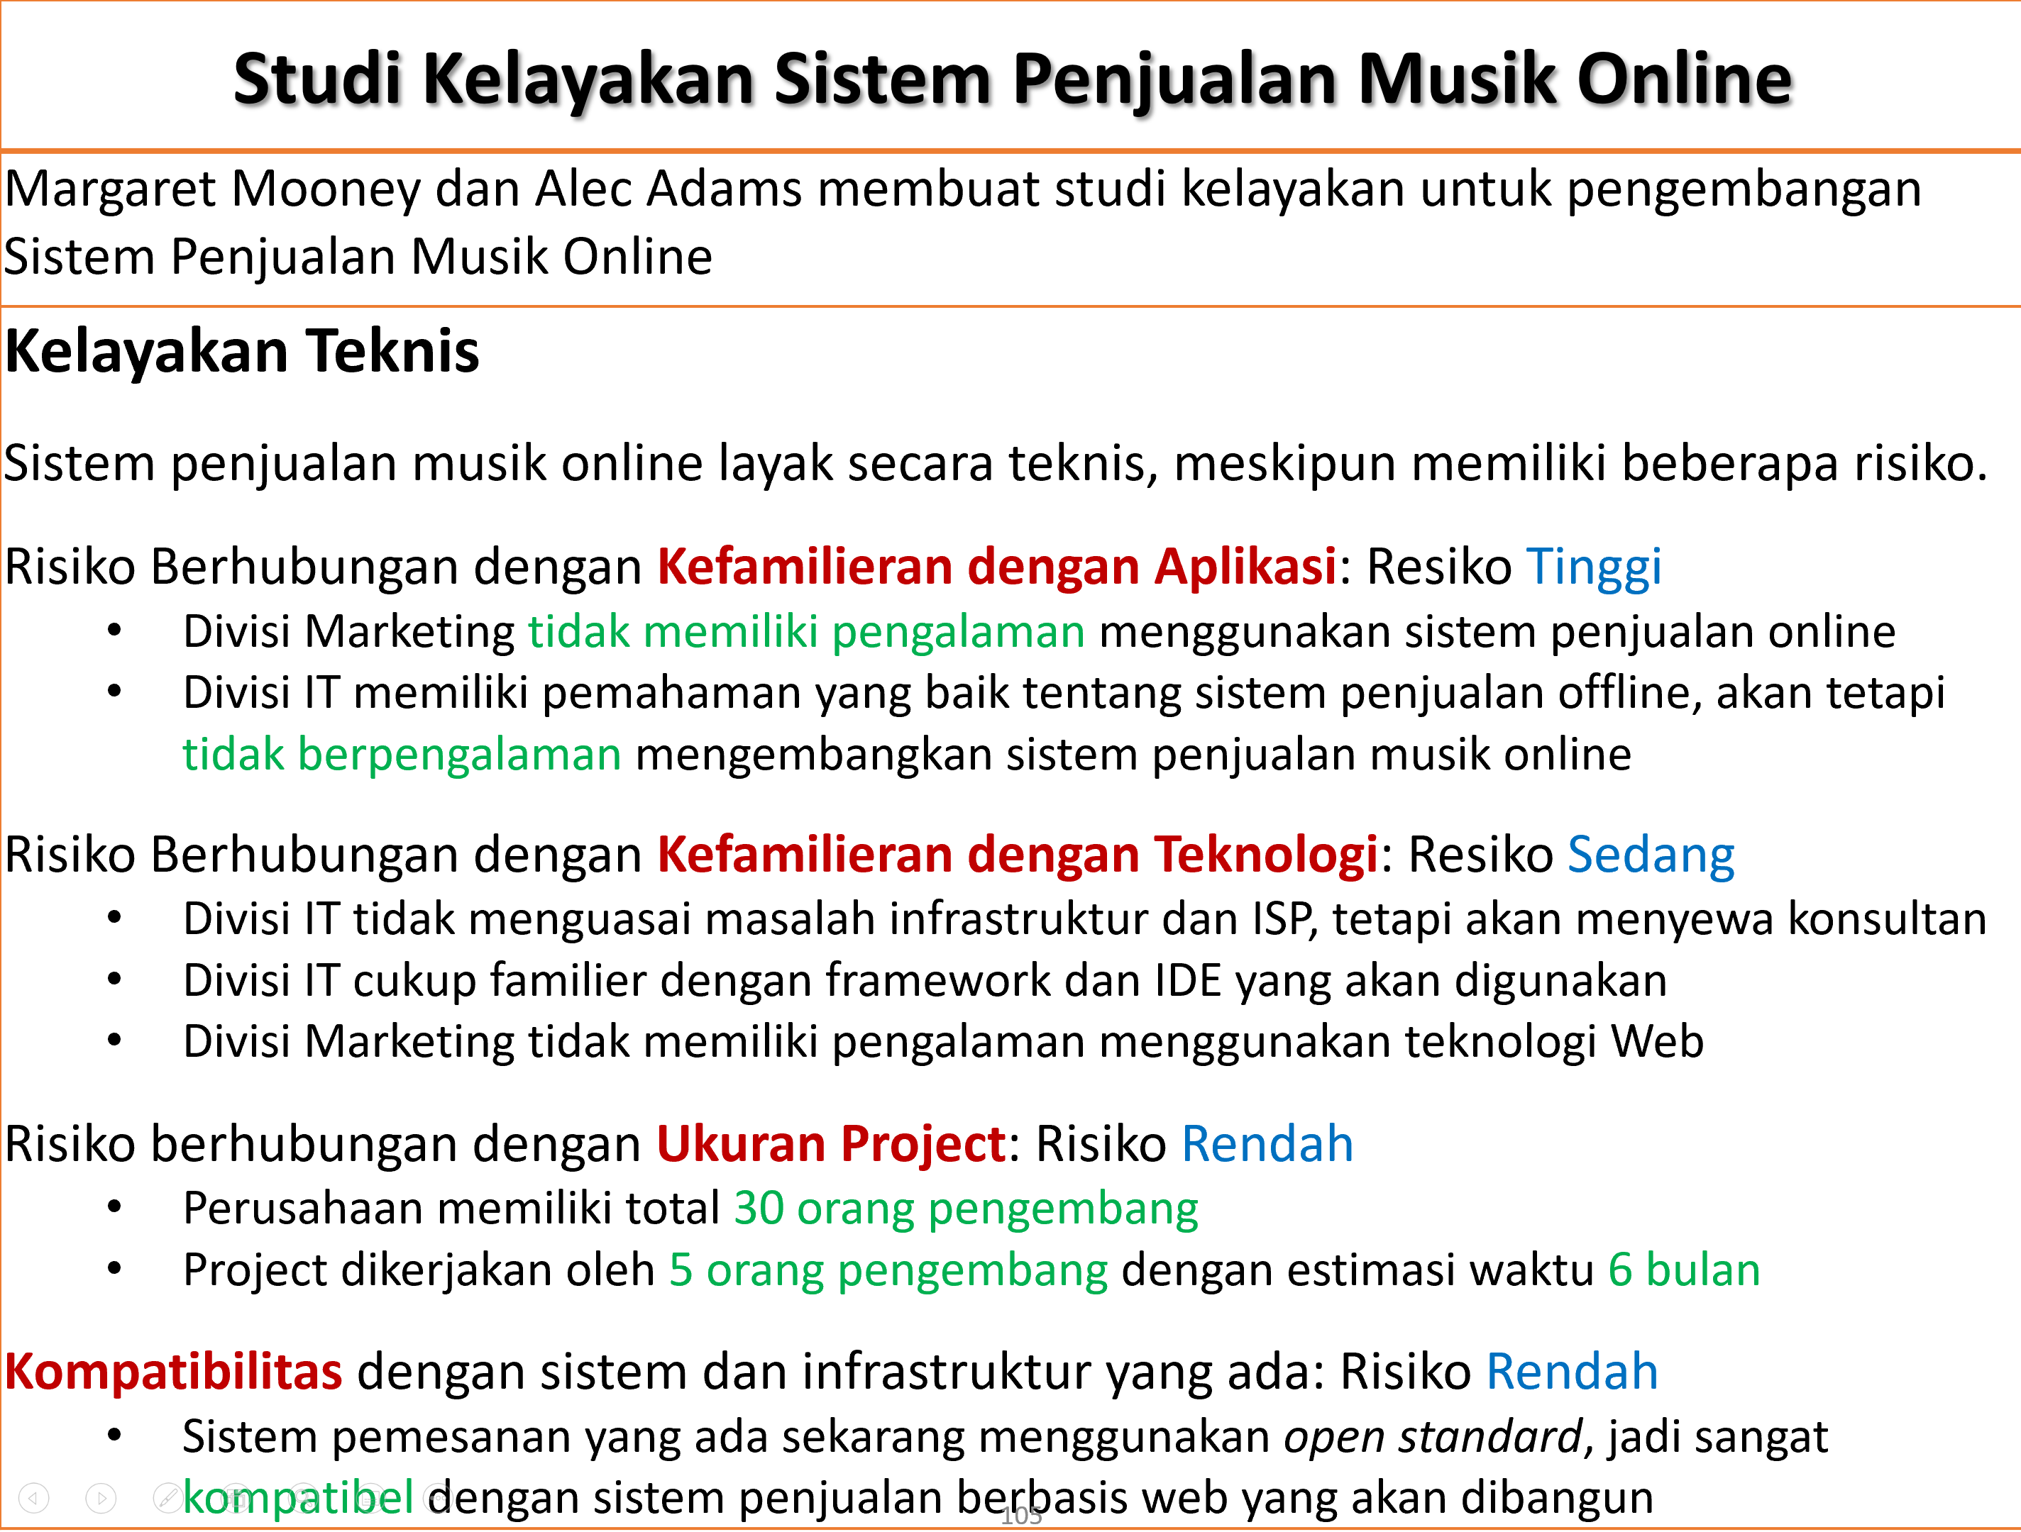
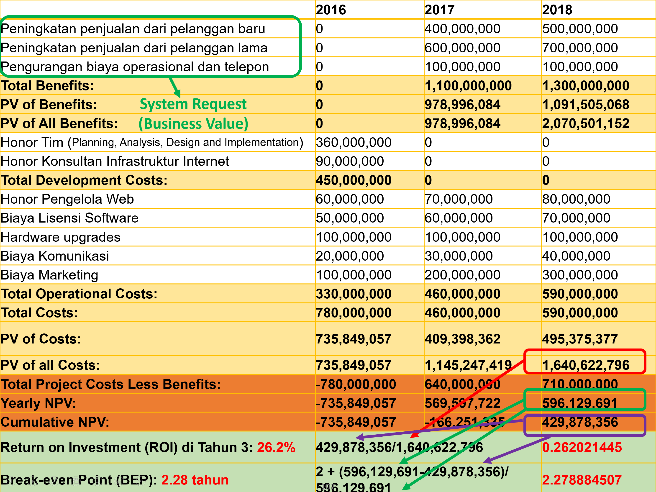
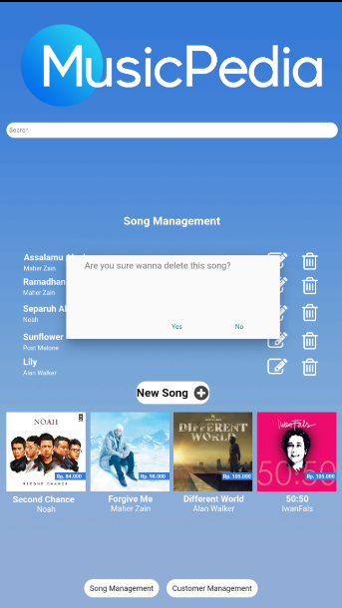
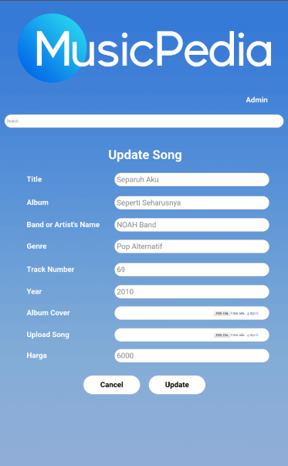
Planning
Analysis
Implementation
Design

Slide 32
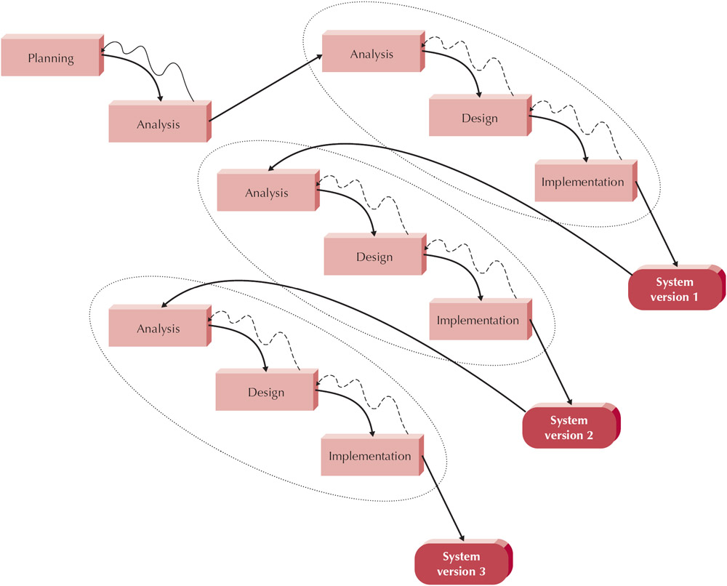
2. RAD: Phased Development
Pros | Cons
Gets useful system to users quickly | Initial system is intentionally incomplete
Most important functions tested most | System requirements expand as users see versions

Slide 33
Planning
Analysis
Versi 1
Versi 2
Implementation
Design

Slide 34
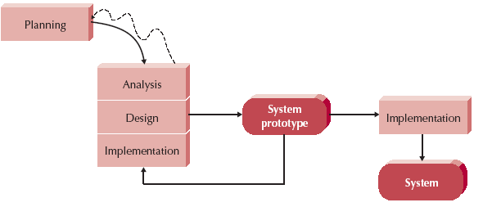
2. RAD: Prototyping
Analysis, Design, Implementation are performed concurrently
Start with a "quick-and-dirty" prototype, Provides minimal functionality
Repeat process, refining the prototype each time
Stop when prototype is a working system
Prototyping significantly reduces requirement and design errors, especially for user interfaces (Boehm’s First Law, Endres, 2013) [L3]

Slide 35
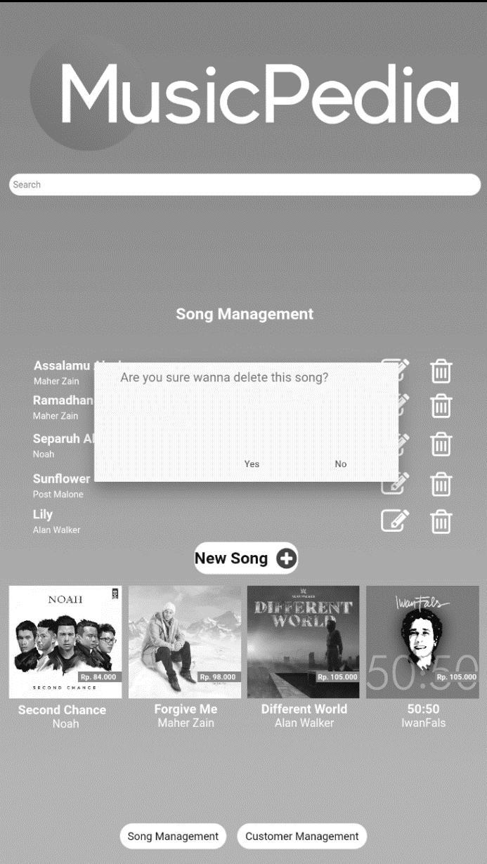
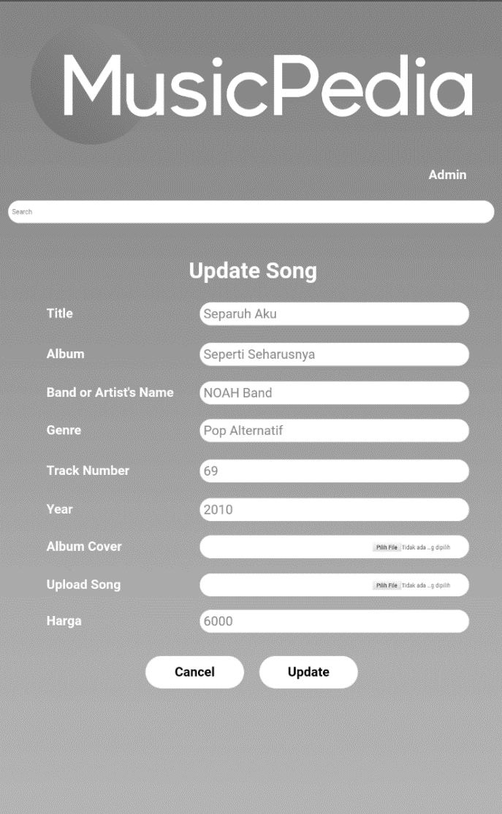
Prototype
Planning
Analysis
Implementation
Design

Slide 36
3. Agile Development
Menggunakan beberapa aturan yang mudah dipahami dan diikuti (Agile Practices)
Mempercepat proses SDLC
Mengurangi pemodelan dan dokumentasi
Mengembangakan software dengan simple dan iteratif
Agile Approach:
Agile Values
Agile Principles
Agile Practices

Slide 37
3. Agile: Extreme Programming
Communication: Building software requires communicating requirements to the developers
Pair Programming
Communication replace documentation
Simplicity: Encourages starting with the simplest solution, extra functionality can then be added later
Feedback:
Feedback from the system: by writing unit tests, or running periodic integration tests, the programmers have direct feedback from the state of the system after implementing changes
Feedback from the customer: The acceptance tests are planned once in every two or three weeks so the customer can easily steer the development
Feedback from the team: When customers come up with new requirements in the planning game the team directly gives an estimation of the time that it will take to implement
Courage: Several practices embody courage. One is the commandment to always design and code for today and not for tomorrow

Slide 38
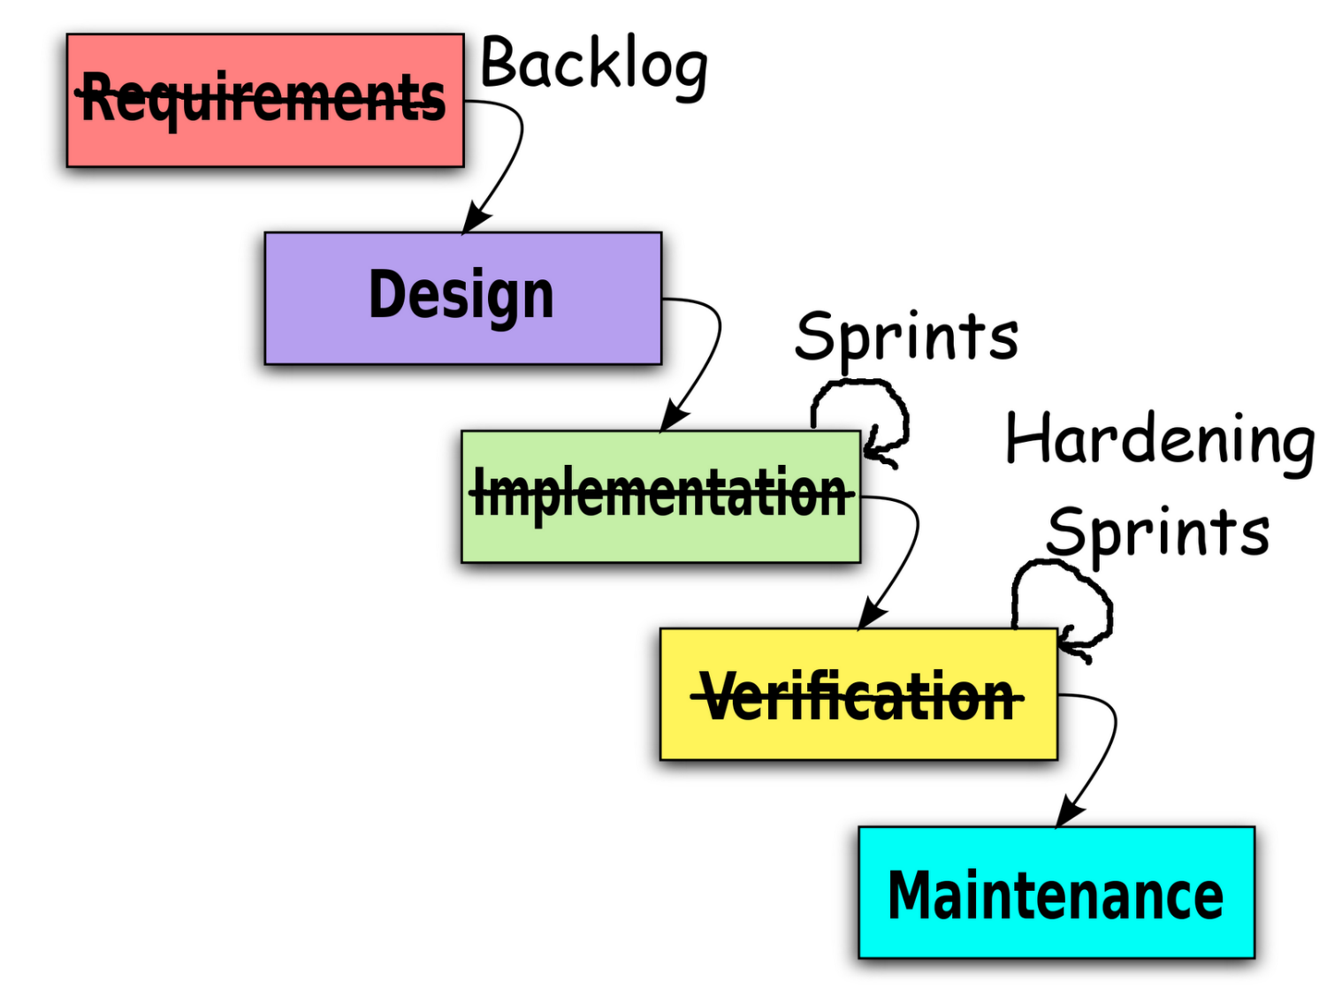
3. Agile: Scrum
Project members form a Scrum Team consisting of 3-9 people
The goal of the Sprint is determined and the prioritized functionality is broken down into detailed tasks
The team is self-organized and the members have a joint responsibility for the results
Each Sprint enhances the product’s market value and adds new functions and improvements that can be delivered to the customer

Slide 39
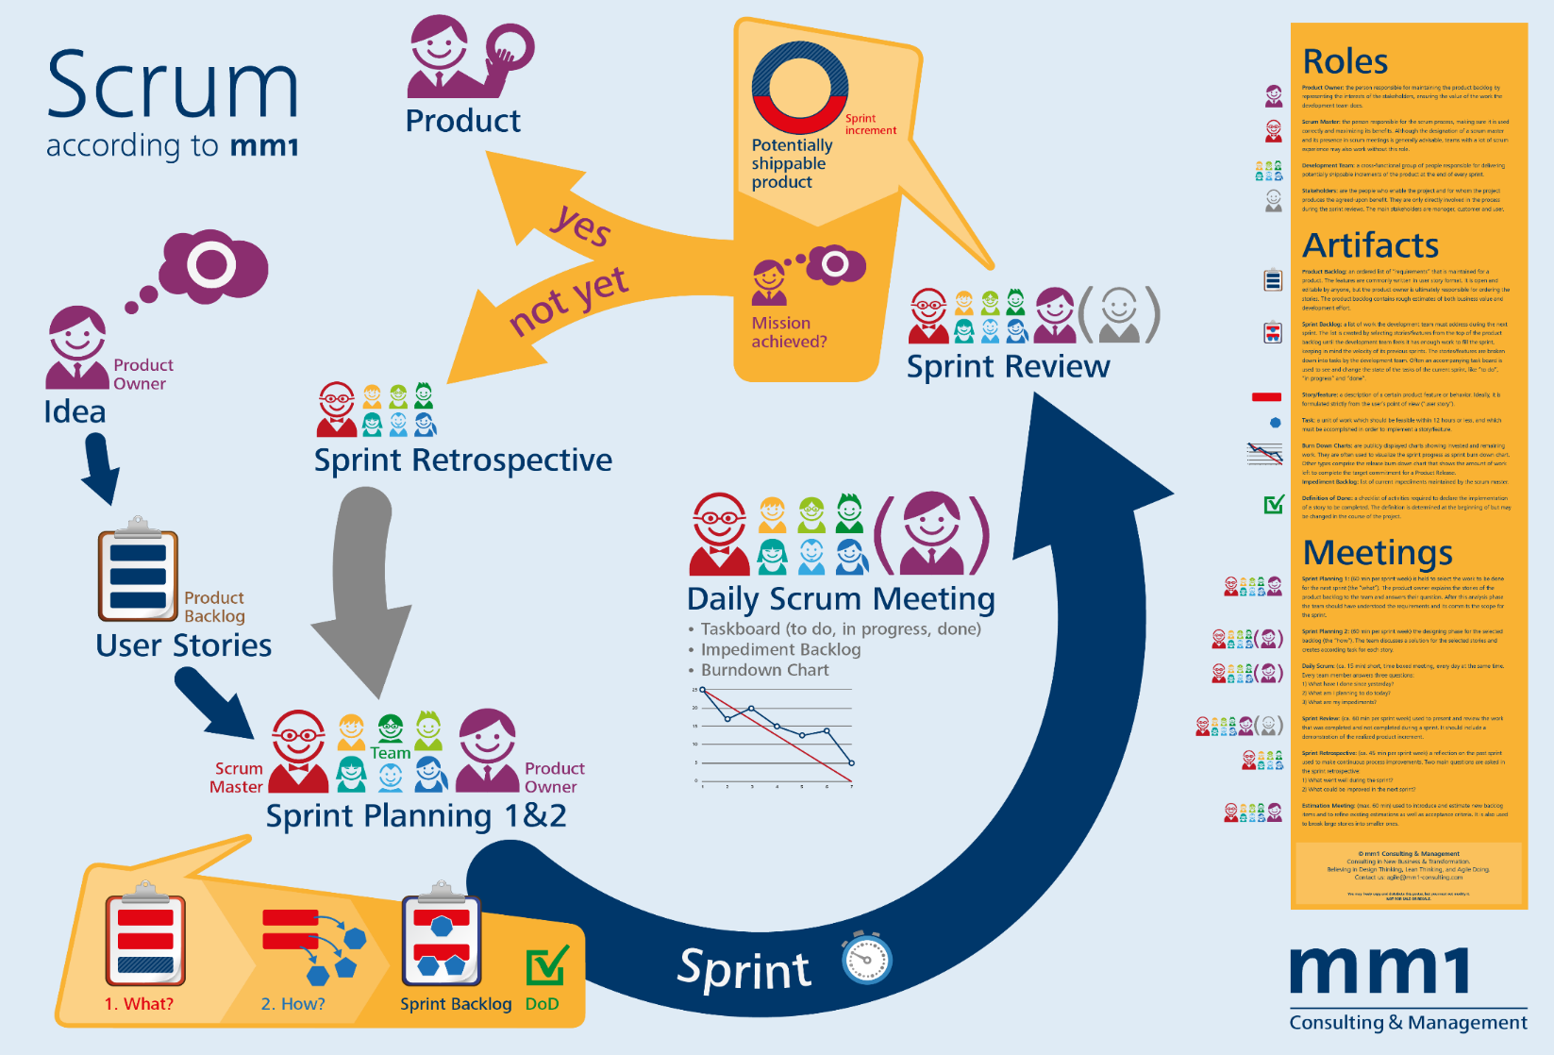

Slide 40
Planning
Analysis
Sprint 1
Sprint 2
Hasil Sprint 1
Hasil Sprint 2
Implementation
Design

Slide 41
Metodologi Penelitian vs Metodologi Pengembangan Software
Metodologi pengembangan software bukan metodologi penelitian!
Jangan pernah masukan waterfall/RAD/Agile di Bab 3 skripsi/tesis/disertasi!
Karena Bab 3 seharusnya membahas tentang metodologi penelitian (bagaimana metode, teknik, cara, tahapan dan evaluasi pada penelitian kita)

Slide 42

MITOS 4 Masalah Penelitian itu adalah Masalah Yang Muncul di Masyarakat

Slide 43
Konsepsi Masalah Penelitian
Penelitian dilakukan karena ada masalah penelitian
Dimana masalah penelitian sendiri muncul karena ada latar belakang masalah penelitian
Latar belakang masalah penelitian itu berangkatnya bisa dari masalah kehidupan (obyek penelitian)

Slide 44
Contoh Alur Latar Belakang Masalah Penelitian
Nilai tukar uang adalah faktor penting pada perekonomian suatu negara. Nilai tukar uang perlu diprediksi supaya kebijakan perekonomian bisa diambil dengan lebih akurat dan efisien…
Metode untuk prediksi nilai tukar yang saat ini digunakan adalah regresi linier, neural network dan support vector machine…
Regresi linier memiliki kelebihan A dan kelemahan B…
Neural network memiliki kelebihan C dan kelemahan D…
Support vector machine memiliki kelebihan bisa mengatasi masalah B (pada regresi linier) dan D (pada neural network)… tapi memiliki kelemahan E
Masalah penelitian pada penelitian di atas?
Kebijakan perekonomian negara?
Prediksi nilai tukar uang?
Metode apa yang sebaiknya dipakai untuk prediksi nilai tukar?
Masalah: Support vector machine memiliki kelebihan memecahkan masalah B dan D (argumentasi dipilih), tapi memiliki kelemahan E
Tujuan: Menerapkan metode XYZ untuk memecahkan masalah E pada support vector machine
X

Slide 45
Studi Literatur dan Masalah Penelitian
Memperdalam pengetahuan tentang bidang yang diteliti (Textbooks)
Mengetahui hasil penelitian yang berhubungan dan yang sudah pernah dilaksanakan (Related Research) (Paper)
Mengetahui perkembangan ilmu pada bidang yang kita pilih (state-of-the-art) (Paper)
Mencari dan memperjelas masalah penelitian (Paper)

Slide 46
Contoh Masalah Penelitian
Ungu: Obyek Data (Opsional, Bisa Data Publik)
Oranye: Topik (Obyek Metode yang Diperbaiki)
Merah: Masalah Penelitian
Hijau: Metode Perbaikan yang Diusulkan
Biru: Pengukuran Penelitian (Tidak Harus Masuk Judul)
Penerapan Particle Swarm Optimization untuk Pemilihan Parameter Secara Otomatis pada Support Vector Machine untuk Prediksi Produksi Padi
Research Problem (RP) | Research Question (RQ) | Research Objective (RO)
SVM dapat memecahkan masalah ‘over-fitting’, lambatnya konvergensi, dan sedikitnya data training, akan tetapi memiliki kelemahan pada sulitnya pemilihan parameter SVM yang sesuai yang mengakibatkan akurasi tidak stabil | Seberapa meningkat akurasi metode SVM apabila PSO diterapkan pada proses pemilihan parameter? | Menerapkan PSO untuk pemilihan parameter yang sesuai pada SVM (C, lambda dan epsilon) , sehingga hasil prediksinya lebih akurat

Slide 47
Contoh Masalah Penelitian
Masalah Penelitian (Research Problem):
Neural network terbukti memiliki performa bagus untuk menangani data besar seperti pada data prediksi harga saham, akan tetapi memiliki kelemahan pada pemilihan arsitektur jaringannya yang harus dilakukan secara trial error, sehingga tidak efisien dan mengakibatkan hasil prediksi kurang akurat
Rumusan Masalah (Research Question):
Bagaimana peningkatan akurasi dan efisiensi neural network apabila pada pemilihan arsitektur jaringan diotomatisasi menggunakan algoritma genetika?
Tujuan Penelitian (Research Objective):
Menerapkan algoritma genetika untuk mengotomatisasi pemilihan arsitektur jaringan pada neural nework sehingga lebih efisien dan hasil prediksi lebih akurat

Slide 48
Contoh Masalah Penelitian
Research Problem (RP):
Algoritma K-Means merupakan algoritma clustering yang populer karena efisien dalam komputasi, akan tetapi memiliki kelemahan pada sulitnya penentuan K yang optimal dan komputasi yang tidak efisien bila menangani data besar (Zhao, 2010)
Research Question (RQ):
Seberapa efisien algoritma Bee Colony bila digunakan untuk menentukan nilai K yang optimal pada K-Means?
Research Objective (RO):
Menerapkan algoritma bee colony untuk menentukan nikai K yang optimal pada K-Means sehingga komputasi lebih efisien

Slide 49
Masalah Penelitian dan Landasannya
Masalah Penelitian | Landasan Literatur
Data set pada prediksi cacat software berdimensi tinggi, memiliki atribut yang bersifat noisy, dan classnya bersifat tidak seimbang, menyebabkan penurunan akurasi pada prediksi cacat software | There are noisy data points in the software defect data sets that can not be confidently assumed to be erroneous using such simple method (Gray, Bowes, Davey, & Christianson, 2011)
 | The performances of software defect prediction improved when irrelevant and redundant attributes are removed (Wang, Khoshgoftaar, & Napolitano, 2010)
 | The software defect prediction performance decreases significantly because the dataset contains noisy attributes (Kim, Zhang, Wu, & Gong, 2011)
 | Software defect datasets have an imbalanced nature with very few defective modules compared to defect-free ones (Tosun, Bener, Turhan, & Menzies, 2010)
 | Imbalance can lead to a model that is not practical in software defect prediction, because most instances will be predicted as non-defect prone (Khoshgoftaar, Van Hulse, & Napolitano, 2011)
 | Software fault prediction data sets are often highly imbalanced (Zhang & Zhang, 2007)

Slide 50

MITOS 5 Studi Literatur Berisi Berbagai Teori Dasar dan Definisi yang Ada di Buku

Slide 51
Manfaat Studi Literatur
Memperdalam pengetahuan tentang bidang yang diteliti (Textbooks)
Mengetahui hasil penelitian yang berhubungan dan yang sudah pernah dilaksanakan (Related Research) (Paper)
Mengetahui perkembangan ilmu pada bidang yang kita pilih (state-of-the-art) (Paper)
Mencari dan memperjelas masalah penelitian (Paper)

Slide 52
Literature Review
Literature Review is a critical and in-depth evaluation of previous research (Shuttleworth, 2009) (https://explorable.com/what-is-a-literature-review)
A summary and synopsis of a particular area of research, allowing anybody reading the paper to establish the reasons for pursuing a particular research
A good Literature Review evaluates quality and findings of previous research (State-of-the-Art Methods)

Slide 53
Literature Review Methods
Types and Methods of Literature Review:
Traditional Review
Systematic Literature Review or Systematic Review
Systematic Mapping Study (Scoping Study)
Tertiary Study
SLR is now well established review method in the field of software engineering
(Kitchenham & Charters, Guidelines in performing Systematic Literature Reviews in Software Engineering, EBSE Technical Report version 2.3, 2007)
Notes:
The literature review has been undertaken as a Systematic Literature Review (SLR)* based on the original guidelines as proposed by Kitchenham and Charters (2007)
Systematic literature reviews (SLR) is now well established review method in the field of software engineering.
The results of this SLR is submitted to IEEE Transactions on Software Engineering

Slide 54
Example of SLR: PICOC
Romi Satria Wahono, A Systematic Literature Review of Software Defect Prediction: Research Trends, Datasets, Methods and Frameworks, Journal of Software Engineering, Vol. 1, No. 1, pp. 1-16, April 2015
Population | Software, software application, software system, information system
Intervention | Software defect prediction, fault prediction, error-prone, detection, classification, estimation, models, methods, techniques, datasets
Comparison | n/a
Outcomes | Prediction accuracy of software defect, successful defect prediction methods
Context | Studies in industry and academia, small and large data sets

Slide 55
Example of SLR: Research Question (RQ)
Romi Satria Wahono, A Systematic Literature Review of Software Defect Prediction: Research Trends, Datasets, Methods and Frameworks, Journal of Software Engineering, Vol. 1, No. 1, pp. 1-16, April 2015
ID | Research Question
RQ1 | Which journal is the most significant software defect prediction journal?
RQ2 | Who are the most active and influential researchers in the software defect prediction field?
RQ3 | What kind of research topics are selected by researchers in the software defect prediction field?
RQ4 | What kind of datasets are the most used for software defect prediction?
RQ5 | What kind of methods are used for software defect prediction?
RQ6 | What kind of methods are used most often for software defect prediction?
RQ7 | Which method performs best when used for software defect prediction?
RQ8 | What kind of method improvements are proposed for software defect prediction?
RQ9 | What kind of frameworks are proposed for software defect prediction?

Slide 56
Studies Selection Strategy (Wahono, 2015)
Publication Year:
2000-2013
Publication Type:
Journal
Conference Proceedings
Search String:
software AND (fault* OR defect* OR quality OR error-prone) AND (predict* OR prone* OR probability OR assess* OR detect* OR estimat* OR classificat*)
Selected Studies:
71
Notes:
The search was limited by the year of publication: 2000-2013
Two kind of publications, journal papers and conference proceedings, were included
ACM DL, IEEE Explore, ScienceDirect, SpringerLink, SCOPUS digital libraries are selected to be search resource
The search string was subsequently adjusted to suit the specific requirements of each database
71 paper are selected to be a primary studies in this SLR

Slide 57
Selection of Studies (Wahono, 2015)
Inclusion Criteria | Studies in academic and industry using large and small scale data sets
 | Studies discussing and comparing modeling performance in the area of software defect prediction
 | For studies that have both the conference and journal versions, only the journal version will be included
 | For duplicate publications of the same study, only the most complete and newest one will be included
Exclusion Criteria | Studies without a strong validation or including experimental results of software defect prediction
 | Studies discussing defect prediction datasets, methods, frameworks in a context other than software defect prediction
 | Studies not written in English

Slide 58
RQ1: Significant Journal Publications (Wahono, 2015)

Slide 59
Distribution of Selected Studies by Year (Wahono, 2015)
The interest in software defect prediction has changed over time
Software defect prediction research is still very much relevant to this day
Notes:
The distribution over the years of 71 selected studies is presented to show how the interest in software defect prediction has changed over time
This slide also shows that the research field on software defect prediction is still very much relevant to this day.

Slide 60
RQ3: Research Topics and Trends (Wahono, 2015)
Estimating the number of defects remaining in software systems using estimation algorithm (Estimation)
Discovering defect associations using association rule algorithm (Association)
Classifying the defect-proneness of software modules, typically into two classes, defect-prone and not defect-prone, using classification algorithm (Classification)
Clustering the software defect based on object using clustering algorithm (Clustering)
Analyzing and pre-processing the software defect datasets (Dataset Analysis)

Slide 61
Distribution of Research Topics and Trends (Wahono, 2015)

Slide 62
RQ9: Existing Frameworks
Three frameworks have been highly cited and influential in software defect prediction field
Menzies Framework
(Menzies et al. 2007)
Lessmann Framework
(Lessmann et al. 2008)
Song Framework
(Song et al. 2011)
Notes:
This is the answer of RQ9 of this SLR
Recently, there are three frameworks that have been highly cited and therefore influential in software defect prediction field:
Menzies et al. Framework (Menzies et al. 2007)
Lessmann et al. Framework (Lessmann et al. 2008)
Song et al. Framework (Song et al. 2011).

Slide 63
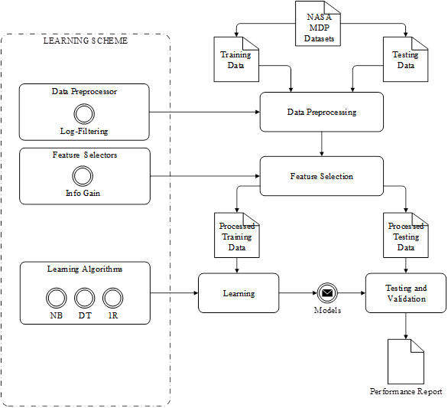
Menzies Framework (Menzies et al. 2007)
Framework | Dataset | Data Preprocessor | Feature Selectors | Meta-learning | Classifiers | Parameter Selectors | Validation Methods | Evaluation Methods
(Menzies et al. 2007) | NASA MDP | Log Filtering | Info Gain | - | 3 algorithms (DT, 1R, NB) | - | 10-Fold X Validation | ROC Curve (AUC)

Slide 64
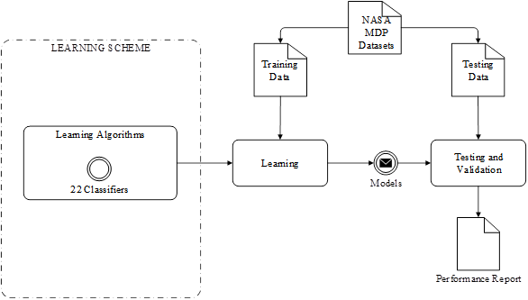
Lessmann Framework (Lessmann et al. 2008)
Framework | Dataset | Data Preprocessor | Feature Selectors | Meta-learning | Classifiers | Parameter Selectors | Validation Methods | Evaluation Methods
(Lessman et al. 2008) | NASA MDP | - | - | - | 22 algorithms | - | 10-Fold X Validation | ROC Curve (AUC)

Slide 65

Song Framework (Song et al. 2011)
Framework | Dataset | Data Preprocessor | Feature Selectors | Meta-learning | Classifiers | Parameter Selectors | Validation Methods | Evaluation Methods
(Song et al. 2011) | NASA MDP | Log Filtering | FS, BE | - | 3 algorithms (DT, 1R, NB) | - | 10-Fold X Validation | ROC Curve (AUC)

Slide 66
Gap Analysis of Framework
Noisy attribute predictors and imbalanced class distribution of software defect datasets result in inaccuracy of classification models
Neural network and support vector machine have strong fault tolerance and strong ability of nonlinear dynamic processing of software fault data, but practicability of neural network and support vector machine are limited due to difficulty of selecting appropriate parameters

Slide 67
Proposed Framework
Framework | Dataset | Data Preprocessor | Feature Selectors | Meta-Learning | Classifiers | Parameter Selectors | Validation Methods | Evaluation Methods
(Menzies et al. 2007) | NASA MDP | Log Filtering | Info Gain |  | 3 algorithm (DT, 1R, NB) | - | 10-Fold X Validation | ROC Curve (AUC)
(Lessman et al. 2008) | NASA MDP | - | - |  | 22 algorithm | - | 10-Fold X Validation | ROC Curve (AUC)
(Song et al. 2011) | NASA MDP | Log Filtering | FS, BE |  | 3 algorithm (DT, 1R, NB) | - | 10-Fold X Validation | ROC Curve (AUC)
Proposed Framework | NASA MDP | - | PSO, GA | Bagging | 10 algorithms | GA | 10-Fold X Validation | ROC Curve (AUC)
Notes:
This is my proposed framework. This slide shows you, what is the different between these frameworks and the proposed framework
In the proposed framework, metaheuristic optimization methods, PSO and GA, have been used as a feature selector and a parameter selector of the classifiers
While considerable work has been done for metaheuristic optimization based feature selection and class imbalance problem separately, but limited research can be found on investigating them both together, particularly in the software engineering field
In this study, metaheuristic optimization based feature selection and bagging technique are combined for solving the class imbalance problem, in the context of software defect prediction.

Slide 68
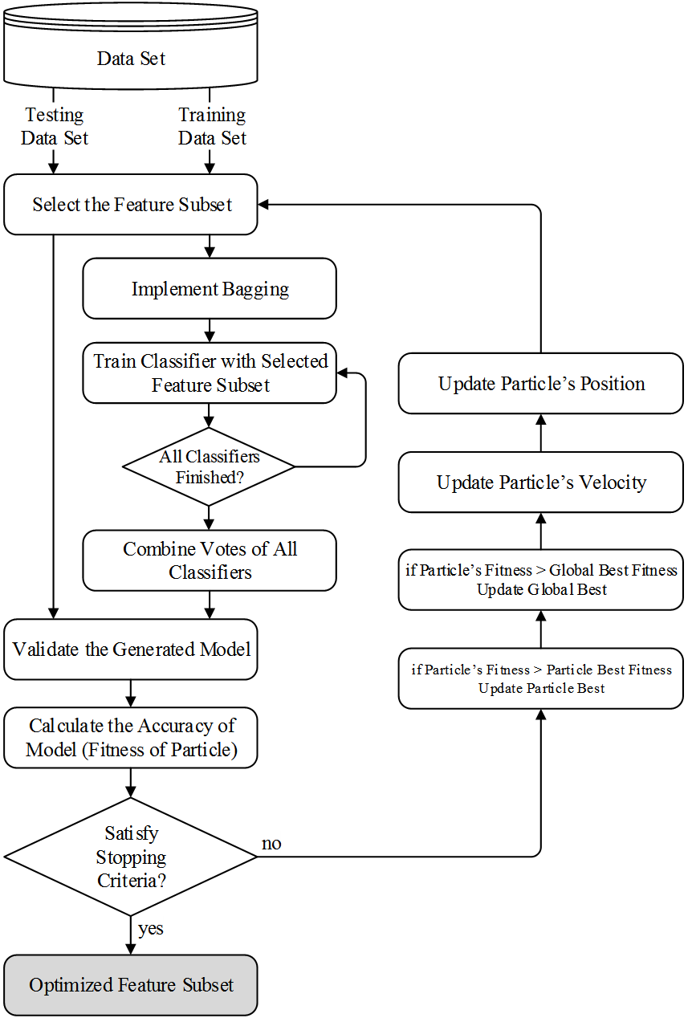
A Hybrid Particle Swarm Optimization based Feature Selection and Bagging Technique for Software Defect Prediction (PSOFS+B)
Each particle represents a feature subset, which is a candidate solution
Implement bagging technique and train the classifier on the larger training set based on the selected feature subset and the type of kernel
If all classifiers are finished, combine votes of all classifiers
Finally, measure validation accuracy on testing dataset via the generated model
Notes:
A group of particles are random generated, dimensional discrete binary variable
Each particle represents a feature subset, which is a candidate solution
Implement bagging technique and train the classifier on the larger training set based on the selected feature subset and the type of kernel
If all classifiers are finished, combine votes of all classifiers
Finally, measure validation accuracy on testing dataset via the generated model

Slide 69
Results: With PSOFS+B
Almost all classifiers that implemented PSOFS+B outperform the original method
Proposed PSOFS+B method affected significantly on the performance of the class imbalance suffered classifiers
Notes:
The improved model for each classifier is highlighted with boldfaced print
Support Vector Machine (SVM) techniques still perform less well and no significant improvement. This result also confirmed that SVM may be underperforming as they require parameter optimization for best performance

Slide 70
Without PSOFS+B vs With PSOFS+B
Although there are two classifiers that have no significant difference (P > 0.05), the results have indicated that those of remaining eight classifiers have significant difference (P < 0.05)
The proposed PSOFS+B method makes an improvement in prediction performance for most classifiers
Notes:
Significance level (α) = 0.05
Then, t-Test has been conducted and the result is shown in this slide

Slide 71
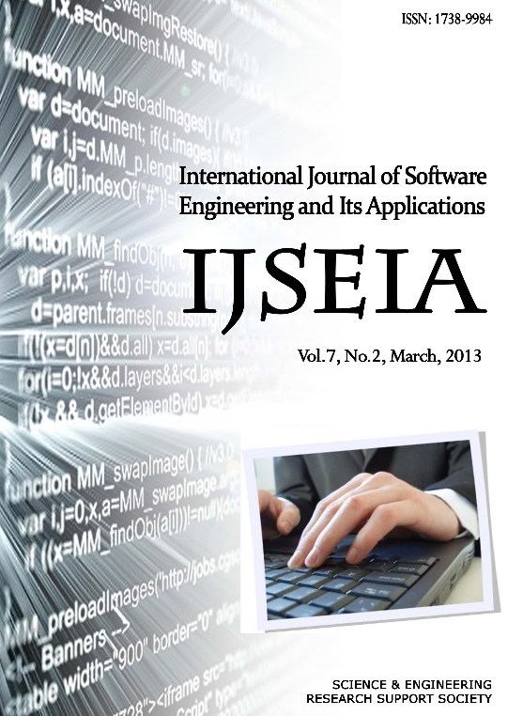
Research Publication on RQ3
Romi Satria Wahono and Nanna Suryana, Combining Particle Swarm Optimization based Feature Selection and Bagging Technique for Software Defect Prediction, International Journal of Software Engineering and Its Applications, Vol 7, No 5, September 2013
Notes:
I have published this result in the international journal of software engineering and its applications …

Slide 72

MITOS 6 Semakin Banyak Literatur yang Saya Baca, Saya Semakin Pusing

Slide 73
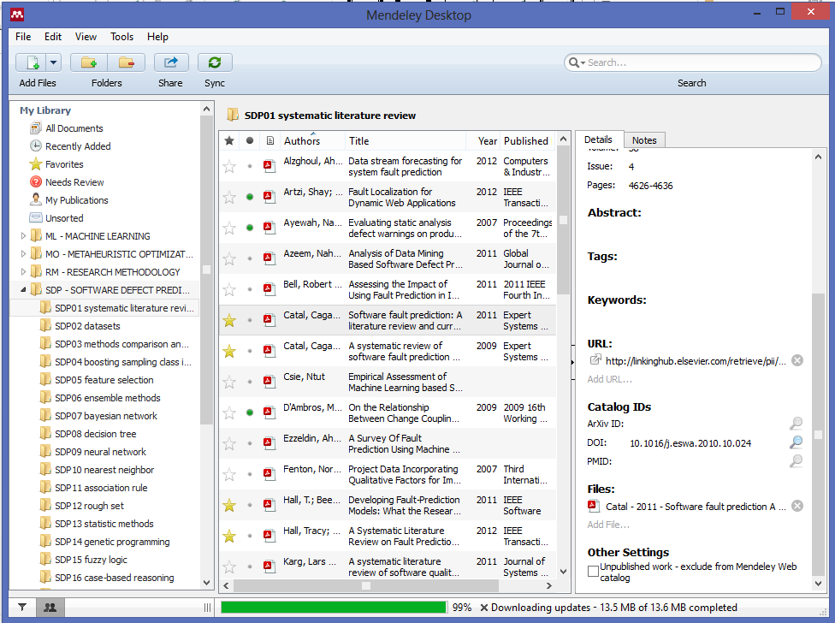
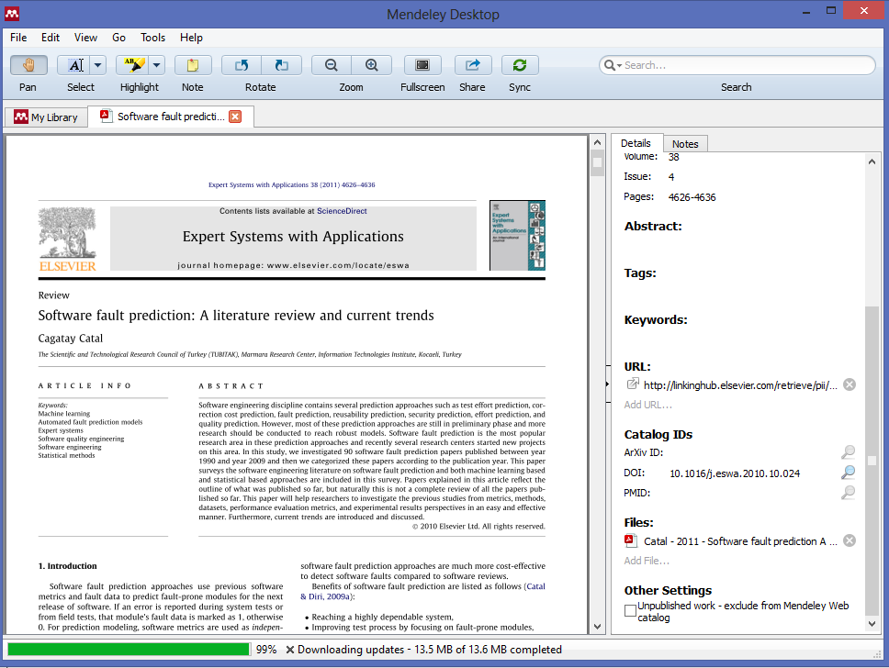
Jumlah Literatur yang Dibaca
Adagium level pendidikan dan jumlah literatur
S1: 20-70 paper
S2: 70-200 paper
S3: 200-700 paper
Kepala jadi pusing, bukan karena kita banyak membaca, tapi karena yang kita baca memang “belum banyak”

Slide 74
Tahapan Penelitian Computing
Literature Review
1. Penentuan Bidang Penelitian (Research Field)
2. Penentuan Topik Penelitian (Research Topic)
3. Penentuan Masalah Penelitian (Research Problem)
4. Perangkuman Metode-Metode Yang Ada (State-of-the-Art Methods)
5. Penentuan Metode Yang Diusulkan (Proposed Method)
6. Evaluasi Metode Yang Diusulkan (Evaluation)
7. Penulisan Ilmiah dan Publikasi Hasil Penelitian (Publications)
*https://www.site.uottawa.ca/~bochmann/dsrg/how-to-do-good-research/
*http://romisatriawahono.net/2013/01/23/tahapan-memulai-penelitian-untuk-mahasiswa-galau/

Slide 75

MITOS 7 Penelitian Itu Semakin Aplikatif dan Terapan Semakin Mudah Masuk Jurnal Terindeks

Slide 76
Penelitian Terapan
Penelitian Dasar

Slide 77
Penerapan C4.5 untuk Prediksi Kelulusan Mahasiswa pada STMIK ABC
Split Criterion
C4.5
Gain Ratio
(Quinland, 1993)
Teori Gain

Slide 78
Penerapan Credal C4.5 untuk Prediksi Kelulusan Mahasiswa pada STMIK ABC
Split Criterion
Credal C4.5
Imprecise Gain Ratio
(Mantas, 2013)
Imprecise Probability Theory

Slide 79
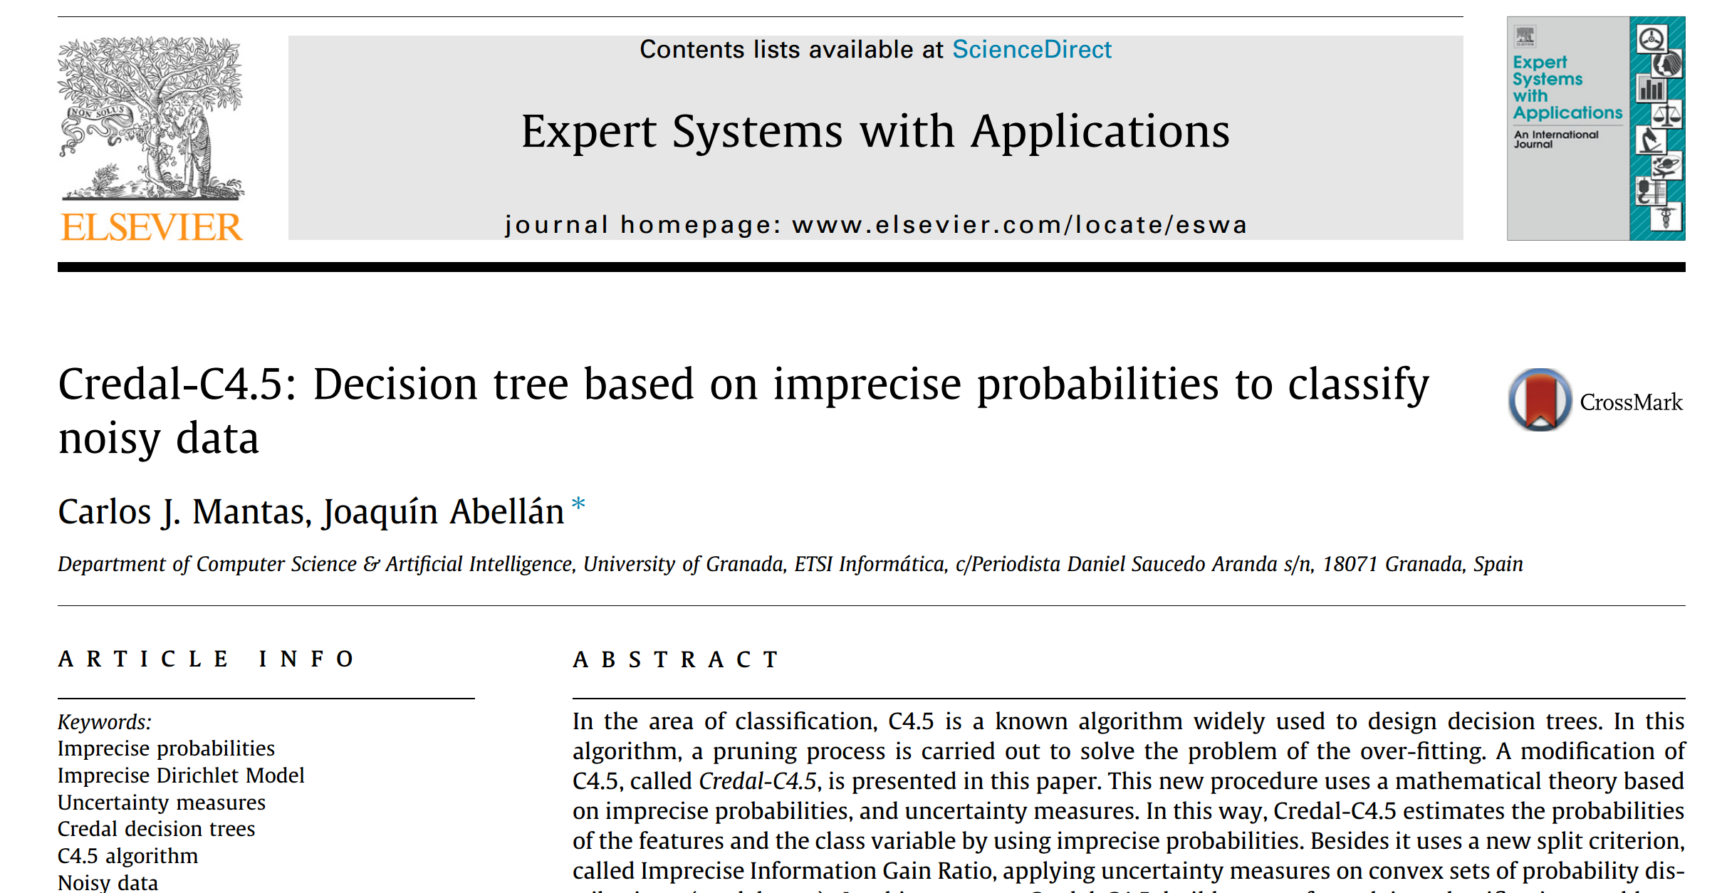
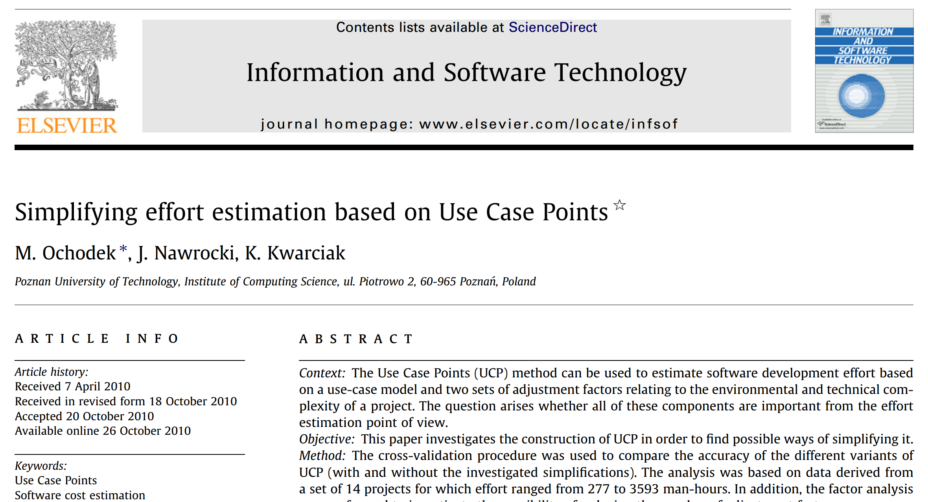
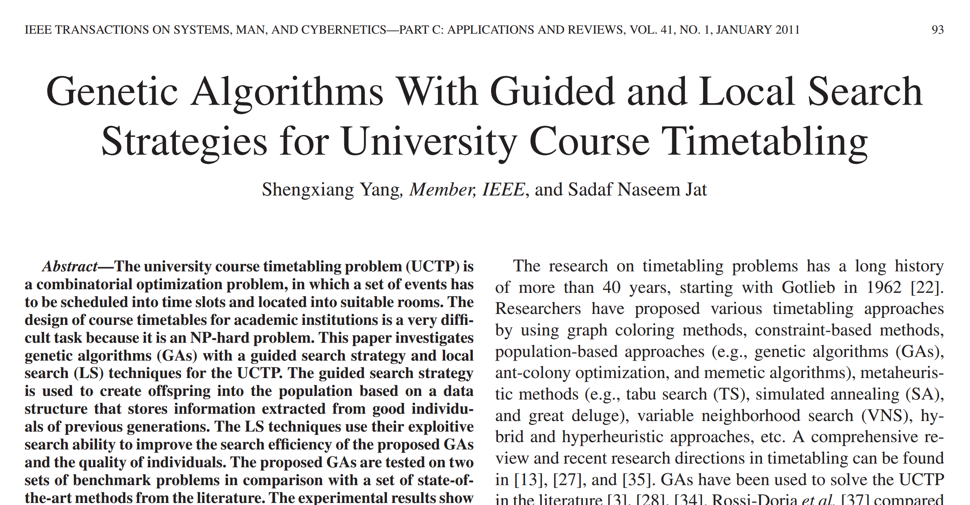
Memperbaiki C4.5
Memperbaiki
Use Case Points
Memperbaiki
Genetic Algorithms

Slide 80

MITOS 8 Penelitian yang Baik itu Topik dan Skalanya Besar, serta Berhubungan dengan Banyak Bidang

Slide 81
Penelitian yang Berkualitas Tinggi
Topik dan skalanya kecil, fokus, dalam, dan membawa pengaruh yang besar ke bidang penelitian kita

Slide 82
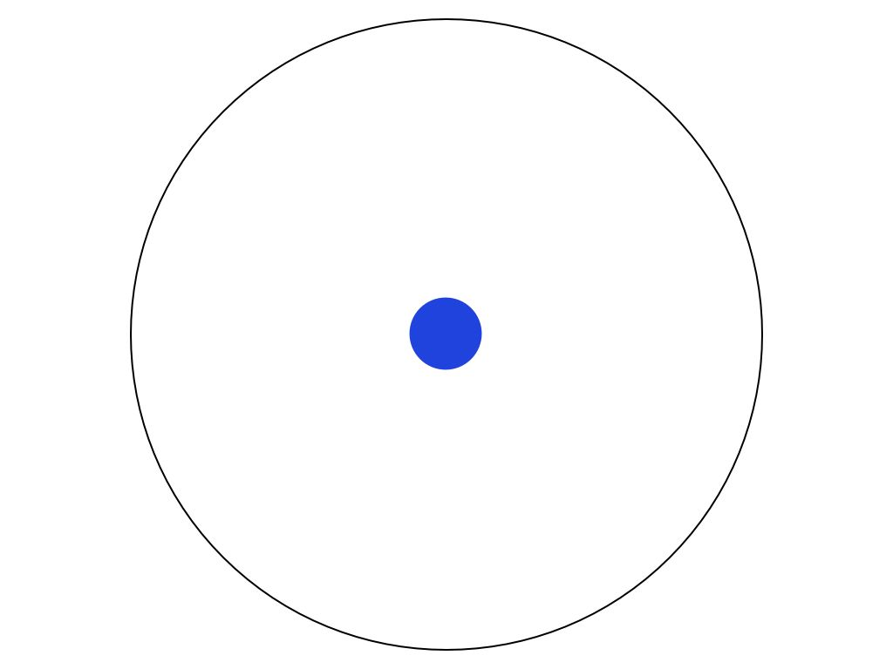
The Illustrated Guide to a Ph.D (Might, 2010)

Slide 83
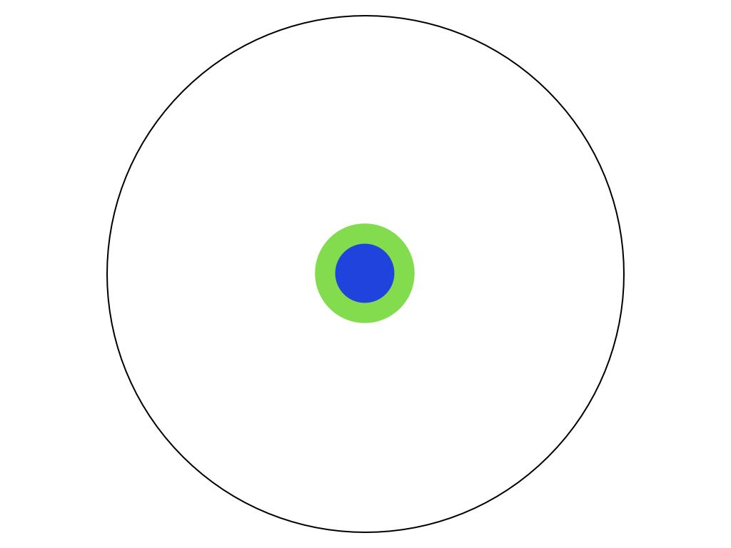
The Illustrated Guide to a Ph.D (Might, 2010)

Slide 84
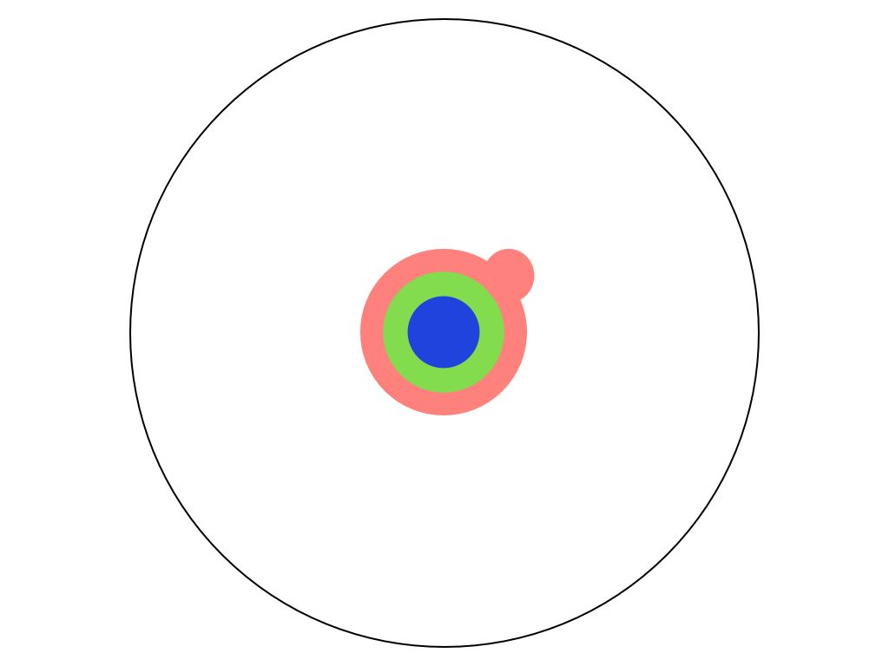
The Illustrated Guide to a Ph.D (Might, 2010)

Slide 85
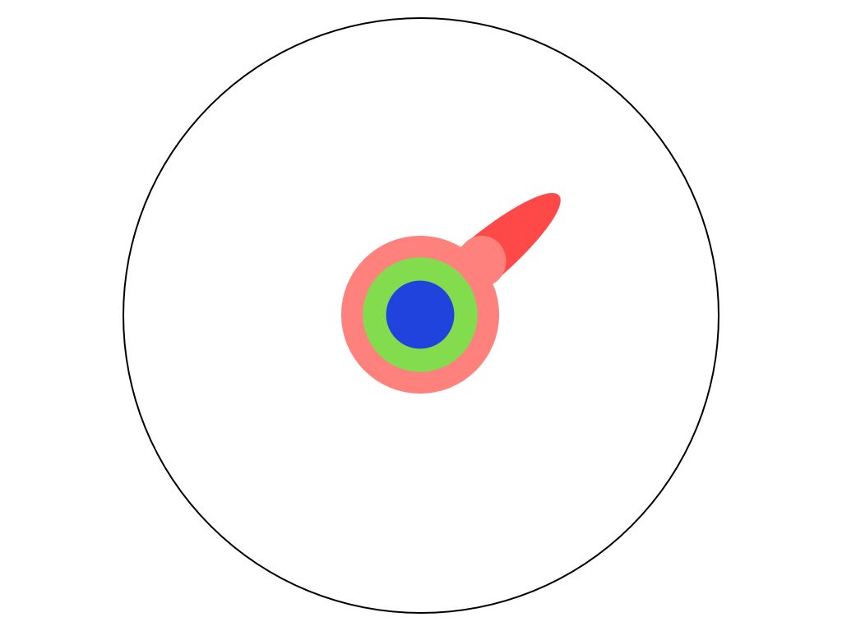
The Illustrated Guide to a Ph.D (Might, 2010)

Slide 86
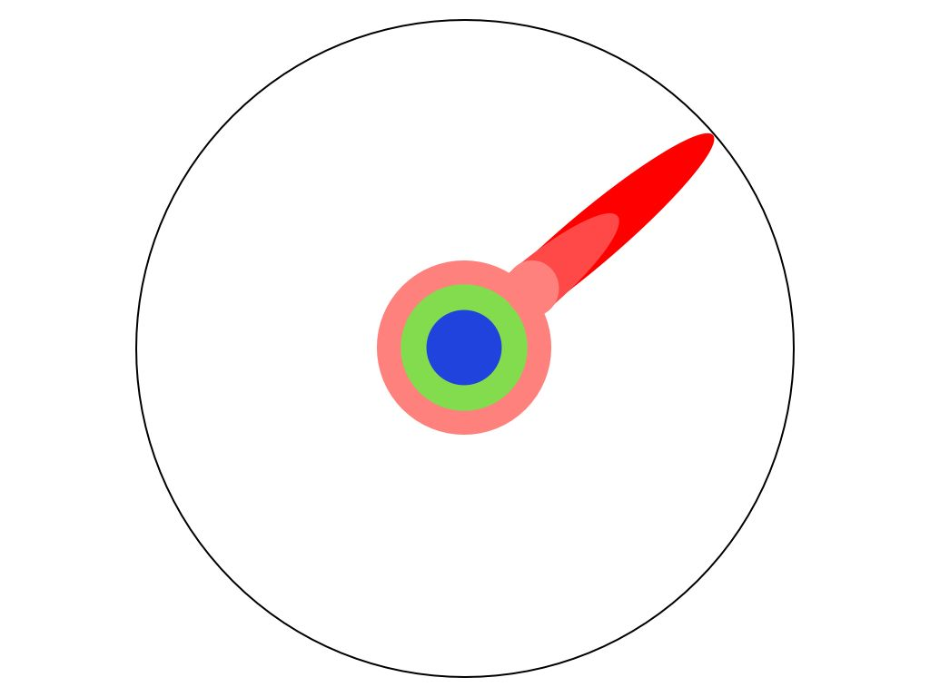
The Illustrated Guide to a Ph.D (Might, 2010)

Slide 87

The Illustrated Guide to a Ph.D (Might, 2010)

Slide 88

The Illustrated Guide to a Ph.D (Might, 2010)

Slide 89
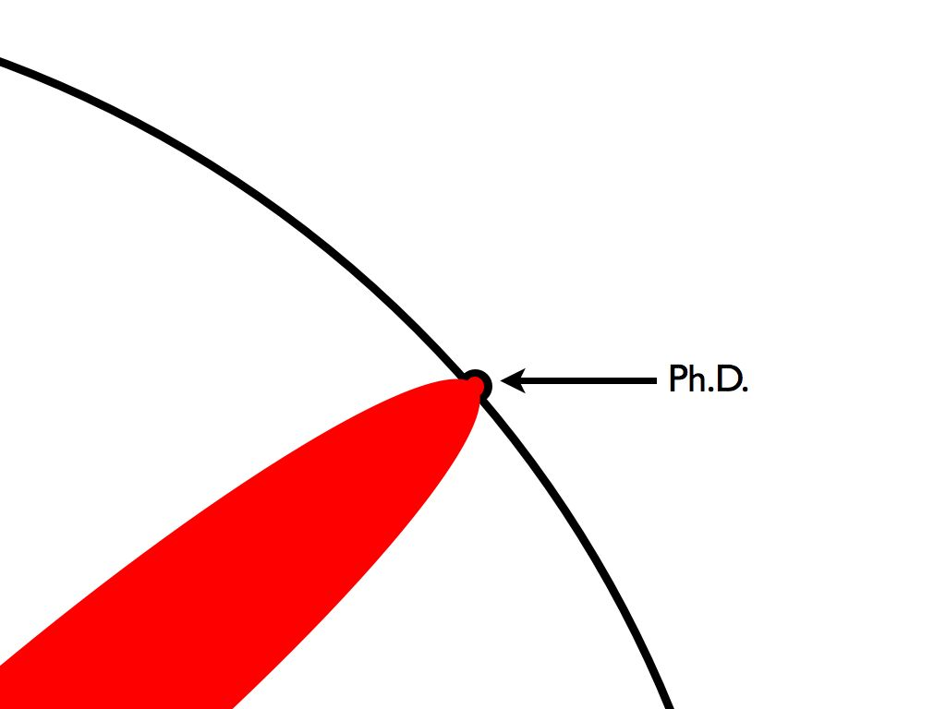
The Illustrated Guide to a Ph.D (Might, 2010)

Slide 90

The Illustrated Guide to a Ph.D (Might, 2010)

Slide 91

MITOS 9 Saya Melakukan Citation dengan Meng-Copy Paste Kalimat dan Paragraf dari Paper Lain

Slide 92
Jenis Citation
Kutipan (Quotation): Kata-kata yang diambil persis sama dengan apa yang dituliskan (tanpa perubahan). Ditulis dalam tanda kutip
Paraphrase: Menyusun kembali pemikiran penulis dan mengungkapkannya dengan kata-kata sendiri
Ringkasan: Sari dari suatu tulisan
Evaluasi: Interpretasi dalam bentuk komentar, baik setuju atau tidak dengan menyebutkan alasannya
(Beast & Kohn, 1998)

Slide 93
Konsep Dasar Penulisan
Kutipan itu tidak berarti bahwa satu paragraf kita copy-paste. Praktek seperti ini tetap disebut plagiarism meskipun referensi disebutkan
Kutipan hanya untuk hal penting (hasil penelitian, teori, data, model, definisi) dalam paper
Segala kalimat yang tidak merujuk atau menunjuk ke kutipan, berarti adalah tulisan karya sendiri
Daftar referensi bukan daftar bacaan, tapi daftar rujukan atau kutipan (dibaca langsung, bukan dari penulis ketiga)

Slide 94
Mensitasi Sitasi Orang Lain
Mensitasi (mengutip) hasil rangkuman dan kutipan yang dilakukan orang lain di buku atau papernya
Definisi logika fuzzy menurut Lotfie Zadeh dalam Suyanto (Suyanto, 2009) adalah: blablabla
Jangan terlalu banyak dilakukan kecuali dalam keadaan:
Kita tidak bisa mengakses publikasi asli
Bahasa asli publikasi bukan bahasa inggris (sulit dipahami)

Slide 95

MITOS 10 Satu Hasil Eksperimen Penelitian Bisa Jadi Banyak Paper dan Dipublikasikan di Banyak Jurnal

Slide 96
Pola RP – RQ – RC pada Penelitian
Research Problem (RP) atau masalah penelitian adalah alasan kita melakukan penelitian
Satu RP bisa coba dipecahkan dengan banyak cara/metode/solusi/hipotesis (Research Question (RQ))
Satu RQ akan membentuk satu kontribusi ke pengetahuan (Research Contribution (RC))
Satu RC akan menjadi satu paper publikasi

Slide 97
Software Defect Prediction Framework based on Hybrid Metaheuristic Optimization Methods

Slide 98
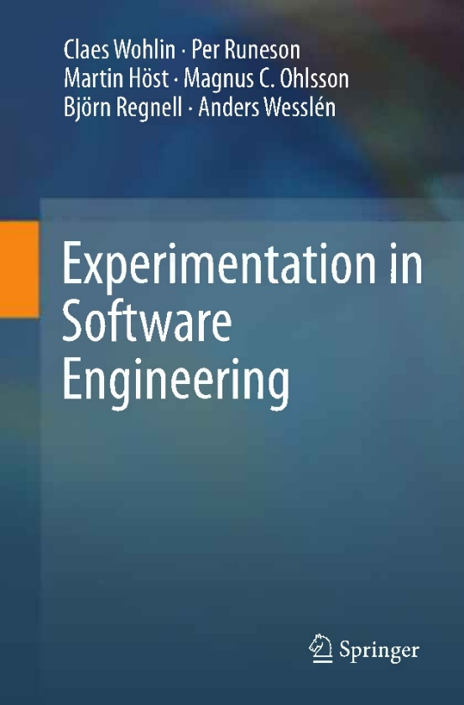





Reference

Slide 99
Reference
Abbott, M., & McKinney, J. (2013). Understanding and Applying Research Design. John Wiley & Sons, Inc.
Berndtsson, M., Hansson, J., & Olsson, B. (2008). Thesis Projects: a Guide for Students in Computer Science and Information Systems (2nd ed.). London: Springer-Verlag
Blaxter, L., Hughes, C., & Tight, M. (2006). How to Research (3rd ed.). Open University Press
Blessing, L. T. M., & Chakrabarti, A. (2009). DRM, a Design Research Methodology. Springer-Verlag London
Cohen, L., Manion, L., & Morrison, K. (2005). Research Methods in Education (5th ed.). Taylor & Francis Group.
Dawson, C. W. (2009). Projects in Computing and Information Systems A Student’s Guide (2nd ed.). Pearson Education Limited
Jonker, J., & Pennink, B. (2010). The Essence of Research Methodology. Springer-Verlag Berlin Heidelberg
Lichtfouse, E. (2013). Scientific Writing for Impact Factor Journals. Nova Science Publishers, Inc.

Slide 100
Reference
Kothari, C. (2004). Research Methodology: Methods and Techniques. New Age International
Might, M. (2010). The Illustrated Guide to a Ph.D. Matt.might.net. Retrieved from http://matt.might.net/articles/phd-school-in-pictures/
Marczyk, G., DeMatteo, D., & Fertinger, D. (2005). Essentials of Research Design and Methodology. John Wiley & Sons, Inc.
Rea, L. M., & Parker, R. A. (2014). Designing and Conducting Survey Research: A Comprehensive Guide (4th ed.). John Wiley & Sons, Inc.
Runeson, P., Host, M., Rainer, A., & Regnell, B. (2012). Case Study Research in Software Engineering: Guidelines and Examples. John Wiley & Sons, Inc.
Sahu, P. K. (2013). Research Methodology: A Guide for Researchers In Agricultural Science, Social Science and Other Related Fields. Springer.
Veit, R., Gould, C., & Gould, K. (2013). Writing, Reading, and Research (9th ed.). Cengage Learning.

Slide 101
Terima Kasih
Romi Satria Wahono romi@romisatriawahono.net http://romisatriawahono.net 08118228331

